Slide 1
第五章 树与二叉树
树的基本概念
二叉树 (Binary Tree)
线索化二叉树 (Threaded Binary Tree)
压缩与哈夫曼树 (Huffman Tree)
树的存储和操作
等价类与并查集

Slide 2
树结构在客观世界中大量存在，例如家谱、行政组织机构都可用树结构形象地表示。
树在计算机领域中也有着广泛的应用，例如在编译程序中，用树来表示源程序的语法结构；在数据库系统中，可用树来组织信息；在分析算法的行为时，可用树来描述其执行过程。

Slide 3
例1. 大学的组织结构
吉林大学
哲学社会学院
人文学部
文学院
外国语学院
艺术学院
体育学院
社会科学部
文学院
外国语学院
艺术学院
体育学院
数学学院
理学部
物理学院
化学学院
生命科学学院

Slide 4
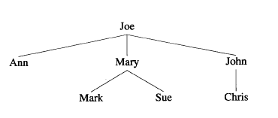
例2. [父子关系]
下图给出了Joe的后代，并按层次方式组织。其中Joe(乔)在最顶层，Joe的孩子Ann(安) ，Mary(玛丽)和John(约翰)列在下一层，在父母和孩子间有一条边。在层次表示中，很容易找到Ann的兄弟姐妹，Joe的后代，Chris(克里斯)的祖先等。

Slide 5
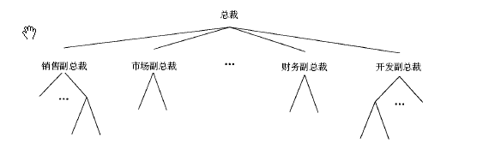
例3. [公司管理关系]
作为层次数据的一个例子，考虑下图的公司管理结构。在层次中地位最高的人（此处为总裁）在图中位置最高。在层次中地位次之的（即副总裁）在图中位于总裁之下等等。副总裁为总裁的下属，总裁是他们的上级。每个副总裁都有他自己的下属，而其下属又有他们自己的下属。在图中，在每个人与其直接下属或上级之间都有一条边互连。
公司管理结构

Slide 6
例4. [整体-部分关系]
下图是联邦政府各分支机构的层次图。在最顶层是整个联邦政府。层次结构的下一级，是其主要的隶属单位(例如不同的部)。每个部可进一步细分。这些分支在层次结构的下一级画出。例如，国防部分成陆军、海军、空军和海军陆战队。在每个机构及其分支机构间都有一条边。图中数据即为整体-部分关系的例子。
联邦政府
国防部
教育部
…
财政部
陆军
海军
空军
海军陆战队

Slide 7
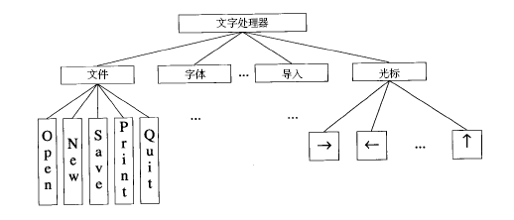
例5. [模块化结构关系]
下面考察另一种层次数据——软件工程中的模块化技术。通过模块化，可以把大的复杂的任务分成一组小的不太复杂的任务。模块化的目标是把软件系统分成许多功能不相关的部分或模块以便于进行相对独立的开发。由于解决几个小问题比解决大问题更容易一些，因此模块化方法可以缩短整个软件的开发时间。另外，不同的程序员可以同时开发不同的模块。如果有必要，每个模块可以再细分，下图给出了某文字处理器的一种可行的模块分解图。
文字处理器的模块层次结构

Slide 8
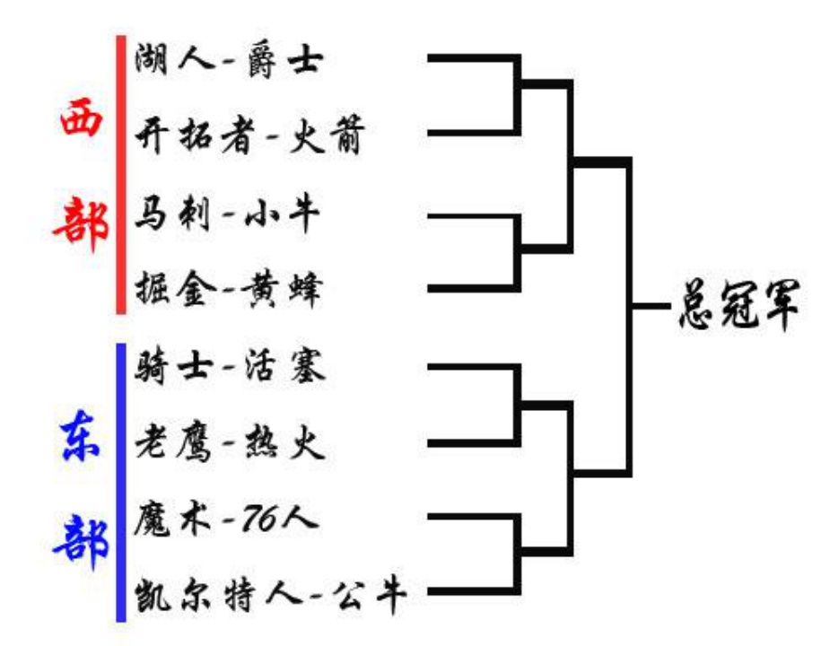

Slide 9
5.1 树的基本概念
5.2 二叉树
5.3 线索二叉树
5.4 压缩与哈夫曼树
5.5 树的存储和操作
5.6 等价类与并查集

Slide 10
一、树的定义
递归定义
定义5.1 一棵树是结点的有限集合T。若T非空（T为空时是一棵空树），则：
有一个特别标出的结点，称作该树的根，记为root(T)；
其余结点被分成若干个互不相交的子集T₁, T₂, …, T_{m} (m≥0)，其中T₁, T₂, …, T_{m}又都是树，称作root(T)的子树。

Slide 11
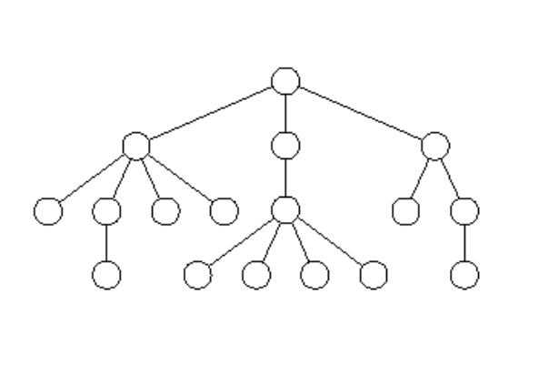
有序树：树中结点的各个子树从左至右有序。
无序树：树中结点的各个子树从左至右无序。

Slide 12
树的相关术语
1．父亲、儿子、兄弟、祖先 、后裔
每个结点都是其子树的根的父亲；反之，每个结点都是它父亲的儿子；同一父亲的儿子是兄弟。每个结点都是其子树的所有结点的祖先；反过来，每个结点都是它祖先的后裔。
2．度、叶结点、分支结点
一个结点的子结点的数目，称为该结点的度或者次数。一棵树的度为max_{i=1,…, n}D (i)，其中n为树中结点总数，i 指树中的第i个结点，D(i)表示结点 i 的度。
度为0的结点被称为叶结点；度大于0的结点被称为分支结点。

Slide 13
3．结点的层数
树T中结点的层数递归定义如下：
⑴ root(T)的层数为零；
⑵ 其余结点的层数为其父亲（前驱结点）的层数加1 .

Slide 14
结点 A 的子结点数最多,
故此树的度为 3
A
层数0
B
C
D
层数1
E
G
H
I
层数2
F
层数3

Slide 15
4．路径、路径长度、结点的深度、结点的高度
树中结点间的连线被称为边。结点序列v₁, v₂, …, v_{k}称为结点v₁到结点v_{k}的路径，如果v_{i}是v_{i+1}的父亲(1≤i < k). 路径经历的边数称为路径长度，即k-1. 根到结点v_{i}的路径长度称为结点v_{i}的深度。设n为树的结点数，D(i)为树中第i个结点的深度，则一个树的深度为max_{i=1,…, n} D (i)。
结点v_{i}到叶结点的最长路径的长度称为结点v_{i}的高度。叶结点的高度为0。一棵树的高度定义为其根结点的高度，也是树中结点的最大层数。

Slide 16
不难看出，一个结点到它的某个子孙结点有且仅有一条路径。树中结点之间的父子关系具有如下特征：
（1）树中任一结点都可以有零个或多个直接后继(即子结点)，但至多只能有一个直接前驱(即父结点)。
（2）树中只有根结点无前驱，它是始结点；叶结点无后继，它们是终结点。
（3）树中某些结点之间具有父子关系或者祖先、子孙关系，祖先、子孙关系是对父子关系的扩展，某些结点（如兄弟结点）之间就没有这种关系。

Slide 17
从A到F的路径为A-B-E-F，路径长度为3。
A
B
C
D
E
G
H
I
F

Slide 18
若断掉一个结点与其父结点的连接，把该结点和它的子孙们单独拿出，就是一棵以该结点为根结点的树，称之为“子树”。
A
B
C
D
（A）
（B）
（C）
E
G
H
I
B
G
C
F
G
H
E
F

Slide 19
树的特点：
① 有一个树根。
② 没有分支相交。
③ 树有层次。

Slide 20
树的非递归定义
树是包含n ( n ≥ 0 )个结点（特别当n=0时，它是一棵空树），且满足如下条件的有限集合：
存在一个唯一的结点v₀，它没有前驱结点，称为树的根（或根结点）；
任何非根结点都有且仅有一个前驱结点，称为该结点的父结点；
任何结点都可能有多个（≤ n−1）后继结点，称之为该结点的子结点；若某结点没有后继结点，则称之为叶结点。
任一非根结点v_{k}都有且仅有一条从v₀到该结点的结点序列（或曰路径）v₀ → v₁ →…→ v_{k}，其中v_{i}是v_{i−1}（1 ≤ i ≤ k）的子结点。

Slide 21
树结构与线性结构的比较
线性结构 | 树结构
第一个数据元素(无前驱) | 根结点(无前驱)
最后一个数据元素 (无后继) | 多个叶子结点 (无后继)
其它数据元素 (一个前驱、一个后继) | 树中其它结点 (一个前驱、多个后继)

Slide 22
树的表示
1. 树形表示法
2. 嵌套集合表示法
3. 广义表表示法
4. 凹入表示法
2
A
B
C
E
D
4
A
B
A
C
1
D
3
B
C
E
A(B, C(D, E))
D
E

Slide 23
树的基本操作
1、判树空：TREEEMPTY(T)
2、求根结点：ROOT(T)
3、求树的深度：TREEDEPTH(T)
4、求结点的兄弟节点：同一双亲的孩子互称
5、求结点的双亲：PARENT(T, e)
6、求结点的孩子：CHILD(T, e, i)
7、建立树：CREATE_TREE(T, T₁ , T₂ , … , T_{m} )
8、遍历树：TRAVERSAL(T)

Slide 24
5.2 二叉树 (Binary Tree)
5.2.1 二叉树的定义和主要性质
定义5.2 二叉树（形）是结点的有限集合，它或者是空集，或者由一个根及两个不相交的称为这个根的左、右子树形的二叉树组成。

Slide 25
二叉树的特征
① 二叉树每个结点最多有2个子结点；
② 二叉树的子树有左右之分。

Slide 26
∅
L
R
L
R
(a)
(b)
(c)
(d)
(e)
二叉树的五种不同形态

Slide 27
树与二叉树的主要区别：
⑴ 二叉树每个结点最多有 2 个子结点，树则无此限制；
⑵ 二叉树中结点的子树分成左子树和右子树，即使某结点只有一棵子树，也要指明该子树是左子树，还是右子树，就是说二叉树是有序的。

Slide 28
A
A
A
A
A
B
B
B
B
B
C
C
C
C
C
(a) (b) (c) (d) (e)
含有3个结点的不同二叉树

Slide 29
二叉树的性质
引理5.1 二叉树中层数为 i 的结点至多有2^{i}个，i≥0。
证明：用数学归纳法。
当 i=0 时，仅有一个根结点，其层数为0，因此i=0时引理成立。
假定当 i=j (j≥0)时，引理成立，即第 j 层上至多有2^{j}个结点。
对于二叉树的任意结点，其子结点个数最大为2，故第j+1层上至多有 2*2^{j}= 2^{j+1} 个结点，因此当 i=j+1时，引理成立。
由数学归纳法可知，对于所有的i≥0，均有“第 i 层上至多有 2^{i} 个结点”。 证毕。

Slide 30
显然，高度为k (k ≥ 1)的二叉树中至少有k+1个结点。含有k (k ≥ 1)个结点的二叉树高度至多为k−1 . 如下图是高度为3且结点最少的二叉树之一。
A
B
C
D
有4个结点、高度为3的二叉树

Slide 31
引理5.2 高度为k的二叉树中至多有2^{k+1}－1
(k≧0)个结点。
根据引理5.1
第0层上至多有2⁰个结点，
第1层上至多有2¹个结点,
……，
第k层上至多有2^{k}个结点,
因此，高度为k的二叉树中至多有
2⁰＋ 2¹＋……+ 2^{k}= 2^{k+1}－1 个结点。

Slide 32
引理5.3 设T是由n个结点构成的二叉树，其中，叶结点个数为n_{0，}度为2的结点个数为n₂，则有：n₀＝n₂＋1
证明：若设度为1的结点有n₁个，总结点个数为n，总边数为e，则 n=n₀+n₁+n₂
e = n – 1 (子结点与父结点的连接)
e = 2n₂ + n₁ (所有发出分支的结点)
因此，有 2n₂ + n₁ = n₀ + n₁ + n₂ – 1
n₂ = n₀ – 1 n₀ = n₂ + 1

Slide 33
满二叉树的定义
定义5.3 一棵非空高度为k( k ≥ 0)的满二叉树，是有2^{k+1} – 1个结点的二叉树。
1
2
3
4
5
6
7
8
9
10
11
12
13
14
15

Slide 34
高度为k（非空）二叉树至多有2^{k+1}−1个结点。
满二叉树的特点是：
  ① 叶结点都在第k层上；
  ② 每个分支结点都有两个子结点；
  ③ 叶结点的个数等于非叶结点个数加1。（对满二叉树而言，除叶结点外，其它结点的度均为 2. 见引理5.3）.

Slide 35
完全二叉树
定义5.4
一棵有 n 个结点、高为 k 的二叉树 T，一棵高为 k 的满二叉树 T*，用正整数按层次顺序分别编号 T 和 T* 的所有结点，如果T 之所有结点恰好对应于T*的前 n 个结点，则称 T 为完全二叉树。
层次顺序：按从上至下，即从第 0 至第 k 层，每层由左到右的次序。

Slide 36
完全二叉树
满二叉树
1
1
2
3
2
3
4
5
6
7
4
5
6
7
8
9
10
8
9
10
11
12
13
14
15

Slide 37
具有n个结点高度为k的完全二叉树具有如下特点：
⑴ 树中只有最下面两层结点的度可以小于2；
⑵ 树中最下面一层的结点都集中在该层最左边的若干位置上（满二叉树意义上）；
⑶ 树中叶结点只能在层数最大的两层上出现，即存在一个非负整数k使得树中每个叶结点或在第k层或第k + 1层上；
⑷ 对树中所有结点，按层次顺序，用自然数从1开始编号，仅仅编号最大的非叶结点可以没有右孩子，其余非叶结点都有两个孩子结点。
⑸ 树中所有结点对应于高度为k的满二叉树中编号由1至n的那些结点。

Slide 38
引理5.4 设若将一棵具有n个结点的完全二叉树按层次次序从1开始编号，则对编号为i (1≤ i ≤ n)的结点有：
  ① 若i≠1，则编号为 i 的结点的父结点的编号为
  ⎣ i/2 ⎦ 。
  若2i ≤ n，则编号为 i 的结点的左孩子的编号为 2i,否则 i 无左孩子。
  若2i＋1 ≤ n，则 i 结点的右孩子结点编号为2i+1,否则 i 无右孩子。
  仅仅编号最大的非叶结点可无右孩子, 但必须有左孩子, 其余非叶结点都有两个子结点。

Slide 39
用归纳法证明
若i=1，如果n≥2，则左孩子的编号显然为2 .
假定对所有j (1≤ j ≤ i，2i ≤ n) ，有 j 的左孩子编号为2j .
那么对于结点i+1，证明其左孩子编号为2(i+1) .
如果2(i+1)≤n，则由层次次序得知，i+1的左孩子之前的两个结点就是i的左孩子和右孩子，因为i的左孩子编号为2i（归纳假设），故i的右孩子编号为2i+1，从而i+1的左孩子编号为 2i+2=2(i+1) .
证毕。

Slide 40
引理5.5 具有n个结点的完全二叉树的高度是⎣ log₂n ⎦ .
证明：
设二叉树高度为k，由定义5.4知，完全二叉树的结点个数介于高度为k–1和高度为k的满二叉树的结点数之间，即有：
2^{k} –1< n≤2^{k+1} –1
从而有2^{k}≤n< 2^{k+1}，即k≤log₂n< k+1，因为k为整数，故有k= ⎣ log₂n ⎦ .
证毕。

Slide 41
1. 二叉树与无序树的区别
2. 二叉树与度为2的有序树的区别
由比较分析可知，树和二叉树是两种不同的数据结构，不能认为二叉树是树的特殊形态。

Slide 42
二叉树的存储结构
要存储一棵二叉树，需存储其所有结点的数据信息，以及其左、右孩子的地址。
通常有两种存储方式：
  顺序存储
  链接存储

Slide 43
5.2.2 二叉树顺序存储
二叉树的顺序存储（顺序存储方式，顺序存储方法）：
指将二叉树的所有结点按层次顺序存放在一块地址连续的存储空间中，同时要反映出二叉树中结点间的逻辑关系。

Slide 44
5.2.2 二叉树顺序存储
对于完全二叉树，结点的层次顺序反映了其结构，可按层次顺序给出一棵完全二叉树之结点的编号，事实上，这就是完全二叉树的顺序存储方法，结点编号恰好反映了结点间的逻辑关系。
若对二叉树的结点按照层次顺序进行编号，就可利用一维数组A来存储一棵含有n个结点的完全二叉树，其中A[1]存储二叉树的根结点，A[i]存储二叉树中编号为i的结点，并且结点A[i]的左孩子（若存在）存放在A[2i]处，而A[i]的右孩子（若存在）存放在A[2i+1]处。

Slide 45
顺序存储结构
A
1
B
E
3
2
A | B | E | C | D
C
D
5
A[1]
A[2]
A[3]
A[4]
A[5]
4
(a) 5个结点的完全二叉树
(b) 图(a)的顺序存储结构
完全二叉树的顺序存储结构

Slide 46
哪个是编号最大的
非叶结点？
31
1
23
12
2
3
66
94
17
5
4
5
6
7
70
62
49
8
9
10
结点值 | 31 | 23 | 12 | 66 | 94 | 17 | 5 | 70 | 62 | 49
结点编号 | 1 | 2 | 3 | 4 | 5 | 6 | 7 | 8 | 9 | 10

Slide 47
这种顺序存储方式是完全二叉树最简单、最节省空间的存储方式，多数完全二叉树应用算法都采用了这种顺序存储方式。它实际上只存储了结点信息域之值，而未存储其左孩子和右孩子地址，通过计算可找到它的左儿子、右儿子和父结点，寻找子孙结点和祖先结点也非常方便。
将这种方法应用到存储非完全二叉树时，却有很多缺点。如果采用上述的顺序存储方式，按照层次顺序，对非完全二叉树的结点进行编号，则这时的编号不能与结点一一对应。为此，先加入若干虚结点将其转换成一棵“完全二叉树”，然后再对原来的结点和虚结点统一编号，最后完成顺序存储。但这增加了用于存储虚结点的空间。

Slide 48
一般二叉树的顺序存储
A
1
2
B
3
4
5
6
C
7
a[1]
a[2]
a[3]
a[4]
a[5]
a[6]
a[7]
A
B
C

Slide 49
5.2.3 二叉树链接存储
二叉树各结点被随机存放在内存空间中，结点之间的关系用指针标识。
二叉树的结点结构
二叉树结点应包含三个域：数据域Data、指针域Left（称为左指针）和指针域Right（称为右指针），其中左、右指针分别指向该结点的左、右子树的根结点。
Left
Data
Right

Slide 50
二叉树链接存储结构
A
∧
A
B
B
C
D
∧
C
∧
D
E
F
∧
E
∧
F
∧
G
∧
G
∧

Slide 51
三叉链表表示法
结点包括三个指针域，Parent域中的指针指向其父结点
Left Parent Data Right

Slide 52
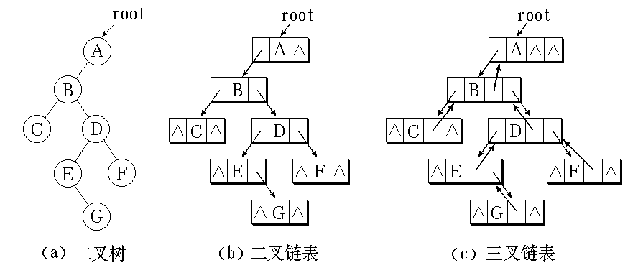

Slide 53
5.2.4 二叉树的遍历
二叉树的遍历：按照一定次序访问树中所有结点，并且每个结点仅被访问一次的过程。
二叉树无法像线性表那样进行简单的顺序遍历。
先根（中根、后根）遍历次序是树中结点的一个有序序列，称为二叉树的先根（中根、后根）序列。
D
先根遍历：DLR
中根遍历：LDR
后根遍历：LRD
二叉树
遍历方式
L
R

Slide 54
二叉树遍历
当二叉树为空则什么都不做；否则遍历分三步进行：
 | 先根序 | 中根序 | 后根序
步骤一 | 访问根 | 遍历左子树 | 遍历左子树
步骤二 | 遍历左子树 | 访问根 | 遍历右子树
步骤三 | 遍历右子树 | 遍历右子树 | 访问根
遍历方法
步骤
遍历的实例：计算机硬件系统检测、商品分类管理

Slide 55
表达式(A+B)×((C−D)×E+F)对应的二叉树
×
+
+
A
B
×
F
−
E
C
D
先根遍历得到的结点序列：×+AB+×−CDEF
中根遍历得到的结点序列：A+B×C−D×E+F
后根遍历得到的结点序列：AB+CD−E×F+×

Slide 56
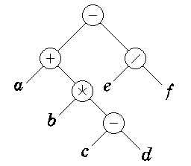
中根遍历 (Inorder Traversal，中序遍历)
中根遍历二叉树算法的框架：
若二叉树为空，则空操作；
否则
  中根遍历左子树 (L)；
  访问根结点 (D)；
  中根遍历右子树 (R)。
  遍历结果
  a + b * c - d - e / f
表达式语法树

Slide 57
二叉树中根遍历的递归算法
算法Inorder( t ) /* 递归中根遍历根为t的二叉树 */
InOrder1. [递归出口]
IF t = Λ THEN RETURN. // 若t为空，则算法结束
InOrder2. [递归]
InOrder ( Left ( t )) .
InOrder3. [访问根]
PRINT ( Data ( t )) .
InOrder4. [递归]
InOrder ( Right ( t )) . ▐

Slide 58
先根遍历 (Preorder Traversal，前/先序遍历)
先根遍历二叉树算法的框架:
若二叉树为空，则空操作；
否则
  访问根结点 (D)；
  先根遍历左子树 (L)；
  先根遍历右子树 (R)。
  遍历结果
  - + a * b - c d / e f

Slide 59
二叉树递归的先根遍历算法
算法Preorder( t ) /* 递归先根遍历根为t的二叉树 */
PreOrder1. [递归出口]
IF t = Λ THEN RETURN. // 若t为空，则算法结束
PreOrder2. [访问根]
PRINT ( Data ( t )) . /* 这里用PRINT代表访问 */
PreOrder3. [递归]
PreOrder ( Left ( t )) .
PreOrder ( Right ( t )) . ▐

Slide 60
后根遍历 (Postorder Traversal，后序遍历)
后根遍历二叉树算法的框架:
若二叉树为空，则空操作；
否则
  后根遍历左子树 (L)；
  后根遍历右子树 (R)；
  访问根结点 (D)。
  遍历结果
  a b c d - * + e f / -

Slide 61
二叉树递归的后根遍历算法
算法Postorder( t ) /* 递归后根遍历根为t的二叉树 */
PostOrder1. [递归出口]
IF t = Λ THEN RETURN. // 若t为空，则算法结束
PostOrder2. [递归]
PostOrder ( Left ( t )) .
PostOrder ( Right ( t )) .
PostOrder3. [访问根]
PRINT ( Data ( t )) . ▐

Slide 62
A
先根遍历序列：A B C D E F
中根遍历序列： B D C A F E
后根遍历序列： D C B F E A
B
E
C
F
D

Slide 63
对于给定的一棵二叉树，可给出在先根序、中根序和后根
序下的唯一结点排列。
三种遍历序列的叶结点间的相对次序是相同的，叶结点都是按着从左到右的次序排列，区别仅在于非叶结点间的次序以及非叶结点和叶结点间的次序有所不同。
×
+
+
A
B
×
F
−
E
C
D
先根遍历得到的结点序列：×+AB+×−CDEF
中根遍历得到的结点序列：A+B×C−D×E+F
后根遍历得到的结点序列：AB+CD−E×F+×

Slide 64
中根遍历的非递归算法
算法NIO( t )
NIO1. [初始化]
CREATE ( S ). p ← t . /* 操作CREATE(S) 创建一个空堆栈S */
NIO2. [入栈]
WHILE p ≠ Λ DO
( S ⇐ p . p ← Left ( p) . )
NIO3. [栈为空? ]
IF S为空 THEN RETURN.
ELSE p ⇐ S .
NIO4. [访问p，更新p]
PRINT (Data ( p ) ). p ← Right ( p ).
NIO5. [返回]
GOTO NIO2 .▐

Slide 65
非递归中根遍历二叉树
A
B
B
D
D
E
E
B
C
A
A
A
A
A
A
A
C
C
C
C
F
F
D
E
F
A
进
栈
B
进
栈
访
问
B
D
进
栈
访
问
D
访
问
A
C
进
栈
E
进
栈
访
问
E
访
问
C
F
进
栈
访
问
F
NIO2. [入栈] WHILE p ≠Λ DO ( S⇐ p. p← Left ( p).)
NIO3. [栈为空? ]若S为空，则 RETURN. 否则 p ⇐ S .
NIO4. [访问，更新p] 打印 Data(p). p←Right(p). 跳转到NIO2

Slide 66
算法NIO正确性的证明.
定理5.1 设算法NIO从步骤NIO2开始，p指向一棵有n个结点之二叉树T*的根，此时栈 S中有 S[1], S[2], ┅ , S[m], m ≥ 0 . 则步骤 NIO2至 NIO5 将以中根序遍历T*，并最后达到步骤NIO3，同时栈 S 也恢复到原来值 S[1], S[2], ┅ , S[m] .

Slide 67
中根遍历的非递归算法
算法NIO( t ) //消除GOTO语句
NIO1.
CREATE ( S ). p ← t .
WHILE p ≠ Λ OR S非空 DO
( WHILE p ≠ Λ DO
( S ⇐ p . p ← Left ( p) . )
p ⇐ S .
PRINT (Data ( p ) ).
p ← Right ( p ).
)▐

Slide 68
后根遍历的非递归算法
为记忆走过的结点，设置一个工作栈：
i = 0, 1或2，分别表示结点的三次进出栈，或者说结点所处的三种状态：
i = 0: 没有访问结点的任何子树，准备遍历其左子树；
i = 1: 遍历完左子树, 准备遍历其右子树 ；
i = 2: 遍历完右子树。
结点 标号 i

Slide 69
初始化时，将（根结点, 0）压入堆栈；循环弹栈，判断出栈元素（p , i）中的标号 i ：
若 i = 0，则将（p, 1）压入堆栈; 若结点 p 的左指针非空，则将 (Left( p), 0) 压入堆栈，准备遍历 p 的左子树.
/* 若 p 有左子树, 则其左子树的所有结点的二元组皆在 p 的二元组上面 */
若 i = 1, 则将( p , 2) 压入堆栈；若 p 的右指针非空，则将（Right(p), 0) 压入堆栈，准备遍历 p 的右子树.
/* 此时，p 的左子树已遍历完毕；若 p 有右子树, 则其右子树的所有结点的二元组皆在 p 的二元组上面 */
若 i = 2, 访问结点 p.
// 此时，p 的左、右子树都已遍历完毕，自然应访问结点p

Slide 70
算法NPO(t) /*设t是指向一棵二叉树T 的根的指针，本算法利
用一个辅助堆栈S非递归后根遍历T 的所有结点*/
NPO1. [初始化]
IF t = Λ THEN RETURN .
CREATE(S) . S ⇐ ( t , 0) .
NPO2. [后根遍历]
WHILE S非空 DO
( (p , i) ⇐ S .
IF i = 0 THEN ( S ⇐ (p, 1) .
IF Left (p) ≠ Λ THEN S ⇐ (Left (p), 0) ).
ELSE IF i = 1 THEN ( S ⇐ (p , 2).
IF Right (p) ≠ Λ THEN S ⇐ (Right (p),0) ) .
ELSE IF i = 2 THEN PRINT (Data (p) ).
) ▐

Slide 71
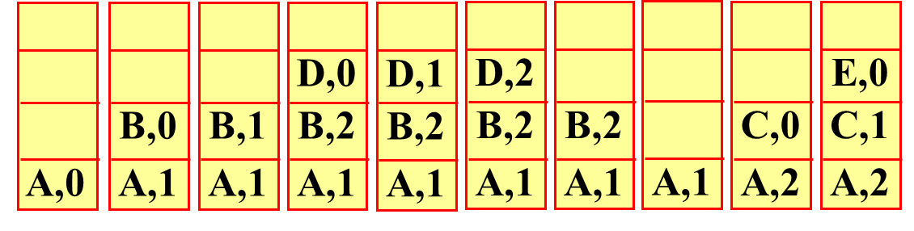
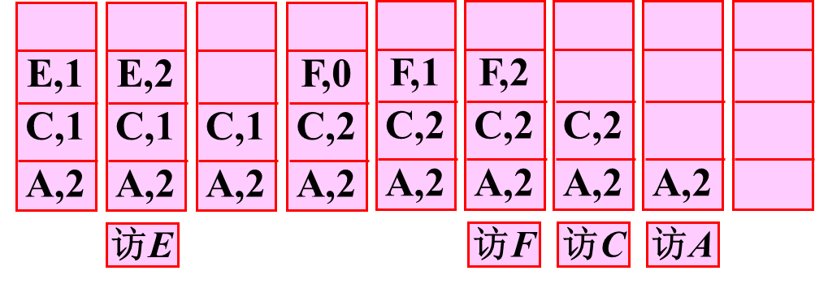
对左图的二叉树进行后根遍历, 栈S 之变化
A
B
C
访D
访B
D
E
F
WHILE 栈 S 非空 DO //分别简记Left、Right为 Lt 和 Rt
( ( p , i ) ⇐S.
IF i = 0 THEN [S⇐( p , 1). 若 Lt ( p)≠Λ , 则 S ⇐(Lt ( p), 0).].
ELSE IF i = 1 THEN [S⇐( p , 2). 若 Rt ( p)≠Λ , 则 S ⇐(Rt ( p), 0).].
ELSE IF i = 2 THEN PRINT (data( p) ). ) ▐

Slide 72
二叉树的层次遍历
按层数由小到大，同层由左到右的次序访问结点。
遍历结果:
A B E C F D
A
B
E
C
F
D

Slide 73
实现思路：
通过观察发现，在第i层上若结点x在结点y的左边，则x一定在y之前被访问。同理，在第i+1层上，x的子结点一定在y的子结点之前被访问。
若访问第i层上的所有结点，必须知道该层上所有结点的地址，结点的地址保存在其父结点的Left和Right指针中。
用一个队列来实现。

Slide 74
二叉树层次遍历算法需要一个辅助队列，具体方法如下：
根结点入队。
重复本步骤直至队列为空：
若队列非空，取出队头结点并访问；
若其左指针不空，将其左孩子入队；
若其右指针不空，将其右孩子入队。

Slide 75
利用辅助队列进行二叉树层次遍历
A入队
A
访问A ，B、C入队
B
C
访问B，D入队
C
D
A
访问C，E、F入队
D
E
F
B
C
访问D
E
F
访问E
F
D
E
F
访问F
层次遍历二叉树的队列变化过程

Slide 76
算法LevelOrder ( t )
LevelOrder1. [建空队列]
CREATE ( Q ).
LevelOrder 2. [入队]
p ← t .
IF p ≠ Λ THEN Q ⇐ p . // T 的根入队
LevelOrder 3. [层次遍历]
WHILE Q 非空 DO
( p ⇐ Q .
PRINT ( Data (p) ) . // 取队头并访问
IF Left (p) ≠ Λ THEN Q ⇐ Left (p) .
IF Right (p) ≠ Λ THEN Q ⇐ Right (p) . ) ▐
思考：如何求一棵二叉树中每层结点的数目。

Slide 77
A
先根遍历序列：A B C D E F
中根遍历序列： B D C A F E
后根遍历序列： D C B F E A
B
E
C
F
D

Slide 78
由先根序列和中根序列是否可以唯一确定一棵二叉树？
[例] 先根序列 A B C K D E H F
中根序列 B K C A H E D F

Slide 79
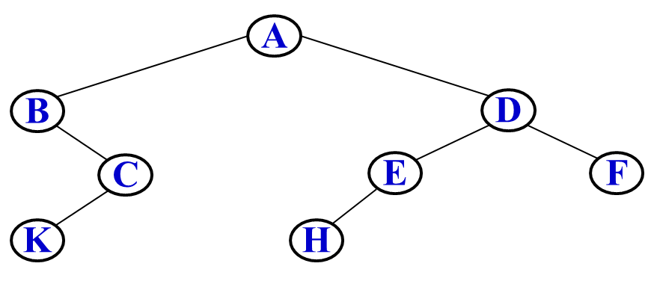
先根序列和中根序列能唯一确定一棵二叉树
① 先根序列 ABCKDEHF
② 中根序列 BKCAHEDF
由 ①、② 两个序列可确定二叉树的结构。
由 ①知 T 的根为 A, 由② 知 A 的左子树包括B, K, C三个结点 其右子树包含H, E, D, F四个结点, 再由 ① 知 A 的左子树的根为 B，知 A 的右子树的根为 D，依此可确定出整个 T 的结构.

Slide 80
由后根序列和中根序列是否可以唯一确定一棵二叉树？
[例] 后根序列 C E F D B H G A
中根序列 C B E D F A G H

Slide 81
后根序列 C E F D B H G A
中根序列 C B E D F A G H
A
A
A
C
B
E
D
F
B
G
H
B
G
G
H
C
D
H
C
D
E
F
E
F

Slide 82
由先根序列和后根序列是否可以唯一确定一棵二叉树？
答：否

Slide 83
5.2.5 二叉树的其他操作
1. 创建二叉树
由二叉树的遍历算法，很容易想到用遍历方法去创建二叉树。例如，从先根遍历思想出发来构造二叉树。
但先根序列不能唯一确定二叉树的结构，两棵不同的二叉树却可能有相同的先根序列。因为在二叉树中，某些结点的左指针和/或右指针可能为空，这在先根序列中不能被体现，所以需要在先根序列中加入特殊符号来表示空指针位置，不妨用‘#’表示空指针位置。

Slide 84
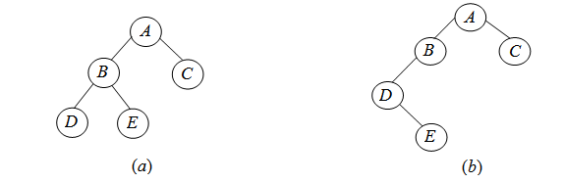
图(a)所示二叉树的先根序列是ABDEC，加入‘#’表示空指针位置后变为ABD##E##C## . 图 (b)所示二叉树之先根序列ABDEC，加入‘#’表示空指针位置后变为ABD#E###C## .

Slide 85
递归算法CreateBinTree（简记为CBT）以包含空指针信息的先根序列为输入序列，输出根指针 t . 当读入‘#’字符时，将其初始化为一个空指针；否则生成一个新结点并初始化其父结点之左或右指针.
由于序列中用“#”表示空指针，故在算法中设置tostop =‘#’，以便判断序列中的“#”。

Slide 86
算法CBT ( . t )
/* 递归构造以结点t为根的二叉树；tostop =‘#’ */
CBT1. [读数据]
READ (ch) . /* 顺序读入序列中的一个符号 */
CBT2. [ ch = tostop? ]
IF ch = tostop THEN ( t ← Λ . RETURN. )
ELSE ( t ⇐ AVAIL . Data(t) ← ch . )
CBT3. [构造左子树]
CBT ( . Left (t) ).
CBT4. [构造右子树]
CBT ( . Right(t) ). ▐

Slide 87
2. 复制二叉树
设指针t指向一棵链接存储的二叉树，如果要创建该二叉树的一个“备份”，则我们很自然地想到，应从二叉树遍历的思想进行探索。
考虑到在创建二叉树的算法中使用了先根遍历的思想，这里不妨尝试一下其它遍历方法，譬如说“后根遍历”。
复制过程：先复制子结点，再复制父结点，然后将父结点与子结点链接起来。

Slide 88
算法 CopyTree (t . p )
CopyTree1. [递归出口]
IF t = Λ THEN ( p← Λ. RETURN. )
CopyTree2. [复制左子树]
IF Left(t) ≠ Λ THEN CopyTree( Left(t) . newlptr )
ELSE newlptr ← Λ .
CopyTree3. [复制右子树]
IF Right(t) ≠ Λ THEN CopyTree( Right(t). newrptr )
ELSE newrptr ← Λ .
CopyTree4. [生成结点]
p ⇐AVAIL.
Data(p) ← Data (t) . Left (p) ← newlptr .
Right(p) ← newrptr. ▐

Slide 89
⑴ 访问结点C，生成新结点C ′ ：Data(C ′) ←Data(C)，
Left(C ′) ← Λ，Right(C ′) ←Λ .
⑵ 访问结点B，生成新结点B ′ ：Data(B ′) ←Data(B)，
Left(B ′) ←Λ，Right(B ′) ←C ′.
⑶ 访问结点E，生成新结点E ′ ：Data(E ′) ←Data(E)，
Left(E ′) ← Λ，Right(E ′) ←Λ .
⑷ 访问结点D，生成新结点D ′ ：Data(D ′) ←Data(D)，
Left(D ′) ← E ′ ，Right(D ′) ← Λ .
⑸ 访问结点A，生成新结点A ′ ：Data(A ′) ←Data(A)，
Left(A ′) ← B ′ ，Right(A ′) ← D ′ .
A
B
D
C
E

Slide 90
3. 查找给定结点的父结点
算法Father ( t, p . q )
Father1. [ t =Λ 或 p =Λ 或 p为根结点]
IF t = Λ OR p =Λ OR p = t THEN (q ← Λ . RETURN.)
Father2. [ t为所求? ]
IF Left ( t ) = p OR Right ( t ) = p THEN ( q ← t.
RETURN. )
Father3. [递归]
Father ( Left ( t ) , p . qL).
IF qL ≠ Λ THEN (q ← qL . RETURN. )
Father (Right ( t ), p . qR). q ← qR .▐

Slide 91
4. 查找符合数据域条件的结点
算法Find( t, item . q )
/* 在二叉树T中搜索Data域之值为item的结点，指针t指向T之根，指针q指向欲搜索的结点 */
Find1. [ t =Λ 或 t 为所求]
IF t = Λ THEN (q ← Λ . RETURN. ).
IF Data( t ) = item THEN (q ← t . RETURN. ).
Find2 .[递归]
Find ( Left(t), item . q ).
IF q ≠ Λ THEN RETURN.
Find (Right(t), item . q ).▐

Slide 92
5. 释放二叉树
算法Del( p )
/* 删除结点p及其左右子树 */
Del1. [ p = Λ? ]
IF p = Λ THEN RETURN.
Del2. [递归删除]
Del (Left (p)).
Del (Right (p)).
AVAIL ⇐ p .▐
A
Λ
B
Λ
C
Λ
D
Λ
E
Λ
F
Λ
Λ
G
Λ

Slide 93
6. 二叉树插入结点
在二叉树中插入结点，要确定待插入结点与插入位置结点的父子关系。
设 p 为指向待插入结点的指针，简称结点 p，s为指向插入位置结点的指针，简称结点s，即要确定 p 作为 s 的左儿子还是右儿子，以及如何维护 s 原来的父子关系。
例如，指定 p 作为 s 的左儿子，s 原来的左儿子作为 p 的左儿子。

Slide 94
算法InsertLL (p, s)
/* 本算法在二叉树中插入结点p，作为结点s的左儿子，s原来的左儿子成为p的左儿子*/
ILL1. [ s =Λ 或 p =Λ]
IF s = Λ OR p = Λ THEN RETURN .
ILL 2. [插入]
Left(p) ← Left(s) .
Left(s) ← p . ▐
算法InsertLL时间复杂度为O(1). 可以看出，二叉树的插入操作很简单，单独讨论意义不大，只有结合其它操作或具体应用讨论才更有意义，如通过查找确定插入的位置等。

Slide 95
7. 删除给定结点及其左右子树
算法DST ( root, t ) /* root指向一棵二叉树T之根，本算法从T中删除给定结点t 及其左右子树*/
DST1. [ t =Λ? ]
IF t = Λ THEN RETURN .
DST 2. [ t = root ? ]
IF t = root THEN (Del(t) . root ← Λ . RETURN. )
DST3. [ 找t的父结点q ]
p ← t . Father(root, p. q).
DST 4. [修改q的指针域]
IF Left(q) = p THEN Left(q) ← Λ .
IF Right(q) = p THEN Right(q) ← Λ .
DST 5. [删除p及其子树]
Del(p).▐

Slide 96
5.2.6 表达式树
表达式树的概念
已知后缀表达式，如何构造对应的表达式树
已知表达式树，如何计算其对应的值

Slide 97
表达式求值是程序设计语言编译的一个基本问题。
表达式有一个内在二叉树结构，表达式(a+b) × (c−d)−e对应的二叉树，二叉树中叶结点是表达式中的变量或常数（如：a，b），非叶结点是操作符。如果不考虑一元操作符负号，可以用后缀表达式构造表达式对应的二叉树。

Slide 98
−
×
e
+
−
a
b
c
d
表达式 (a + b)×(c − d) − e的二叉树
对表达式树做后根遍历可以得到后缀表达式：
ab+cd−×e−

Slide 99
根据后缀表达式构造表达式二叉树
从左向右扫描后缀表达式中的符号，建立二叉树：
如果表达式中当前被扫描的符号是操作数，则生成一个新结点，以此操作数作为该结点的数据域，将此结点作为单结点树的根结点压入堆栈中。
如果表达式中当前被扫描的符号为一个二元操作符，则生成一个新结点，并以此操作符作为该结点的数据域，从栈顶弹出两个结点，创造一棵以新生成结点为根、以弹出的两个结点作为其左右子结点的新树，将新结点压入堆栈中。
按照上述方法处理完表达式中所有符号后，堆栈中仅包含一个结点，即所求二叉树的根结点。

Slide 100
算法 CET(expr . t)
/*利用辅助堆栈S构造表达式expr对应的二叉树, 算法结束时指针t 指向二叉树根结点*/
CET1. [创建一个辅助堆栈]
CREATE ( S ).
Read ( op ). //读入表达式序列中的一个符号

Slide 101
CET2. [扫描表达式]
WHILE op ≠ "#" DO
( IF op= "+" OR op= "−" OR op= "×" OR op= " ⁄ "
THEN ( rpr ⇐ S. lpr ⇐ S.
p⇐AVAIL.
Data(p) ← op.
Left(p) ← lpr. Right(p) ← rpr.
S⇐p . )
ELSE ( p⇐AVAIL.
Data(p) ← op.
Left(p) ← Λ. Right(p) ← Λ.
S⇐p . )
Read ( op ). //读入表达式序列中的一个符号
)
CET3 [指针t 指向二叉树根结点]
t⇐S. ▐

Slide 102
计算表达式二叉树对应的值
通过后根遍历一个表达式对应的二叉树，可以计算表达式的值：
当访问一个叶结点时，把对应的值压入堆栈中；
当访问一个非叶结点时，从堆栈中连续弹出两个值，按此结点规定的操作进行运算，并且结果压回到堆栈中；
当遍历终止时，堆栈中只有一个值，它就是表达式的值。

Slide 103
算法 GetValue( t . value)
/*利用辅助堆栈S和calculator求表达式的值，t为表达式对应二叉树根指针，value为求得的表达式值。*/
GetValue 1. [创建一个辅助堆栈，根指针入栈]
IF t = Λ THEN RETURN.
CREATE ( S ). /*辅助遍历的堆栈*/
CREATE ( calculator ). /*辅助求值的堆栈*/
S ⇐ ( t , 0) .

Slide 104
GetValue 2. [后根遍历二叉树，并计算表达式值]
WHILE S 非空 DO
( (t , i) ⇐S
IF i=0 THEN ( S ⇐(t, 1) . IF Left(t) ≠ Λ THEN S ⇐(Left(t), 0)).
IF i=1 THEN ( S ⇐(t, 2). IF Right(t) ≠ Λ THEN S ⇐(Right(t),0)) .
IF i=2 THEN
IF Left(t) = Λ AND Right(t) = Λ THEN caculator ⇐ Data(t) .
ELSE ( operand2⇐caculator. operand1⇐caculator.
op ← Data(t).
IF op="+" THEN ( result ← operand1 + operand2. )
IF op="−" THEN ( result ← operand1 − operand2. )
IF op="×" THEN ( result ← operand1 × operand2. )
IF op=" ⁄" THEN
IF operand2 ≠0 THEN result ← operand1 ⁄ operand2 .
caculator⇐ result.
) )

Slide 105
GetValue3. [为value变量赋值]
value⇐caculator. ▐

Slide 106
5.3 线索二叉树
问题的提出
在二叉树的应用中，经常根据需要而将二叉树附加或改造成另一种形式，从而更加便于解决相应的实际问题，或提高程序的空间和时间效率。线索二叉树就是二叉树的一种重要改进。

Slide 107
通过遍历二叉树可得到结点的一个线性序列，在线性序列中，除第一个结点外，每个结点有且仅有一个前驱，除最后一个结点外，每个结点有且仅有一个后继，但是在二叉树中只能找到结点的左孩子、右孩子，结点在线性序列中的前驱和后继只有在遍历过程中才能得到。

Slide 108
以Left/Right链接表示的二叉树结构，可看作是由很多从根结点一直到叶结点的单链表组成的，一个结点的前驱结点是其父结点，一个结点的后继结点是它的儿子结点。
这种结构有两方面不足：其一是从一个结点只能访问它的儿子结点，而不能访问它的父结点；其二是这种结构通常包含很多未被有效使用的指针字段，譬如包含n个结点的二叉树，在其2n个指针域中仅有n-1个被使用。

Slide 109
问题的提出
如何快速找到二叉树中给定结点在先根（中根、后根）序列下的前驱和后继结点？
通过先根（中根、后根）遍历？
利用原来的空指针。

Slide 110
为使二叉树结点的访问更方便，空间利用更高效。
1960年, 珀利斯(A. J. Perlis)和桑顿(C. Thornton) 提出了巧妙的线索二叉树表示，并给出了以各种顺序遍历线索二叉树的重要思想. 但是珀利斯和桑顿提出的只是单向的线索二叉树.
1963年，霍特(A. W. Holt)又提出了双向线索二叉树。

Slide 111
为了与结点在二叉树中所具有的前驱（即父结点）和后继（即子结点）区别开来，通常把某种序列中结点的前驱或后继冠以某种遍历的名称，如把中根序列中结点的前驱称作中根前驱，结点的后继称作中根后继。

Slide 112
为了区分线索和指针，引进两个标识域LThread和RThread.
LThread
Left
data
Right
RThread
0 , Left 指向结点t的左孩子
LThread =
1 , Left指向结点t的前驱结点
0 , Right 指向结点t的右孩子
RThread =
1 , Right 指向结点t的后继结点

Slide 113
线索二叉树示例
A
0
A
0
B
D
C
E
Succ
1
Λ
B
0
0
D
Λ
1
(a) 二叉树
Pred
Pred
Succ
1
C
1
1
E
1
(b) 中序线索二叉树

Slide 114
A
B
D
C
E
root
0
A
0
(a) 二叉树
Succ
1
B
0
0
D
1
Pred
Succ
Succ
Pred
1
Λ
C
1
1
E
1
(c) 后序线索二叉树

Slide 115
head
0
A
0
root
0
A
0
1
B
0
0
D
1
Pred
Pred
Succ
Succ
1
C
1
1
E
1
带表头结点的线索二叉树

Slide 116
线索二叉树的目的：
在中序线索二叉树中不需要对二叉树进行遍历就可以方便地找到给定结点的中序前驱和中序后继结点，并且不需要太多额外的空间。
线索二叉树中一个结点是叶结点的充要条件为：左、右标识(LThread、RThread)均为1。

Slide 117
5.3.2 线索二叉树的操作
(1) 搜索以t为根的线索二叉树的中根序列的第一个结点
算法思想：
❖ 若t有左子树，中根序列的第一个结点就是其左子树中最左下的结点；
❖ 若t无左子树，中根序列的第一个结点就是t.

Slide 118
搜索t为根的线索二叉树中根序列的第一个结点
算法FIO( t . q )
/* t指向中序线索二叉树T*之根，本算法返回T*的中根序列的首结点，并用q指向它 */
FIO1. [初始化]
q ← t .
FIO2. [找二叉树在中根序下第一个被访问的结点]
WHILE LThread (q) = 0 DO q ←Left (q). ▐

Slide 119
While LThread(q) = 0 DO q ← Left(q);
0
A
0
1
∧
B
0
0
D
∧
1
1
C
1
1
E
1
中序线索二叉树

Slide 120
While LThread(q) = 0 DO q ← Left(q);
1
∧
A
0
0
D
∧
1
1
E
1

Slide 121
搜索以t为根的线索二叉树的中根序列的最后一个结点。
与算法FIO( )类似

Slide 122
搜索以t为根的线索二叉树的中根序列的最后一个结点
算法思想：
❖ 若t有右子树，中根序列的最后一个结点就是其右子树中最右下的结点；
❖ 若t无右子树，中根序列的最后一个结点就是t.

Slide 123
算法LIO( t . q )
/* 给定中序线索二叉树T*，t指向T*之根，本算法返回T*的中根序列末结点，并用q指向它 */
LIO1. [初始化]
q ← t .
LIO2. [找二叉树中根序列中最后被访问的结点]
WHILE RThread (q ) = 0 DO q ← Right (q) .▐

Slide 124
WHILE RThread (q ) = 0 DO q ← Right (q)
0
A
0
1
∧
B
0
0
D
∧
1
1
C
1
1
E
1
中序线索二叉树

Slide 125
(2) 在中序线索二叉树中，查找结点p的中根前驱结点。
主要思想如下：
  若LThread(p) = 1，则Left(p)为左线索，直接指向p的中根前驱结点；/* 情况1 */
  若LThread(p) = 0，p的中序前驱结点是p之左子树中根序列的末结点。 /* 情况2 */

Slide 126
算法PIO( t , p . q )
/* t指向中序线索二叉树T*之根，本算法搜索T*之结点p的中根前驱结点，令q指向该前驱 */
PIO1. [LThread(p) = 1]
q ← Left (p) .
IF LThread(p) = 1 THEN RETURN . /* Left(p)是左线索，指向p之前驱 */
PIO2. [LThread(p) = 0] /* Left(p)不是左线索，p之前驱是以Left(p)为根的二叉树的中根序列的末结点 */
WHILE RThread (q ) = 0 DO q ← Right (q) . ▐

Slide 127
A
q ← Left (p) .
IF LThread(p) = 1 THEN
RETURN .
B
C
D
E
F
G
H
I
J
K
L

Slide 128
A
B
C
WHILE RThread (q ) = 0 DO q ← Right (q) . ▐
D
E
F
G
H
I
J
K
L

Slide 129
在中序线索二叉树中，找结点p的中序后继结点
主要思想如下：
若RThread(p) = 1，则Right(p) 指向p之中序后继； /* 情况1，Right(p)为右线索 */
若RThread(p) = 0，则p之中序后继为p之右子树的中根序列首结点。/* 情况2 */

Slide 130
算法NIO* ( t , p . q)
/* t指向中序线索二叉树T*之根，本算法在T*中搜索其结点p的中序后继，并令q指向该后继 */
NIO*1. [RThread(p) = 1]
q ← Right (p) .
IF RThread(p) = 1 THEN RETURN .
/*Right(p)是右线索，指向p之后继*/
NIO*2. [RThread(p) = 0]
/* Right(p)不是右线索，p之后继是以Right(p)为根的二叉树的中根序列首结点 */
WHILE LThread (q) = 0 DO q ←Left (q). ▐

Slide 131
(3) 中序遍历线索二叉树
算法思想：
在中序线索二叉树上进行中序遍历，只要先找到中序序列中的第一个结点，然后依次找结点的中根后继直至其为空时止。

Slide 132
算法InOrder* ( t )
/* t指向中序线索二叉树T*之根，本算法中根遍历T* */
InOrder*1. [求中根序列首结点]
FIO( t . q ) .
InOrder*2. [用NIO*求q的中根后继]
WHILE q ≠ Λ DO
( PRINT(Data(q)) .
NIO*(t , q . q) . )▐

Slide 133
FIO( t . q ) .
WHILE q ≠ Λ DO
( PRINT(Data(q)) .
NIO*(t , q . q) . )▐
0
A
0
1
∧
B
0
0
D
∧
1
1
C
1
1
E
1
中序线索二叉树

Slide 134
中序线索二叉树的逆向中序遍历
算法RevInOrder*(t)
/* t指向中序线索二叉树T*之根，本算法逆向中根遍历T*的全部结点 */
RevInOrder*1. [求中根序列末结点]
LIO( t . q ) .
RevInOrder*2. [用PIO求q之中序前驱]
WHILE q ≠ Λ DO (
PRINT( Data(q) ) .
PIO( t , q . q ) . )▐

Slide 135
(4) 将结点插入中序线索二叉树
将结点 p 插入中序线索二叉树 T*，且 p 作为T* 中结点 s 的右子结点。
⑴ 若 s 无右子树, 则使 p 作为 s 的右子结点, 为此需修改 s 和 p 的相关指针:
① Right(p) ← Right(s). // s 的后继指针成为 p 的后继指针
② RThread(p) ← RThread(s). // 结点 p 的RThread 值为 1
③ Left(p) ← s . LThread( p) ← 1 . // p 的前驱为 s
④ Right(s) ← p . RThread(s) ← 0 . // p 成为 s 的右子结点

Slide 136
⑵ 若 s 有右子树 α，则将 α 变成 p 的右子树，p 变成 s 的右子结点，由此需修改 s 和 p 的相应指针，以 及 α 的中序首结点的Left 指针
① Right( p) ← Right(s). RThread( p) ← RThread(s).
// s 的右子树变成 p 的右子树
② Left( p) ← s. LThread ( p) ←1. // p 的前驱结点为 s
③ Right(s)← p. // p 成为 s 的右子结点
④ q ← Right( p). // q 为 p 之右子树的根
⑤ FIO (q . q). Left(q) ← p.
// q 为 p 之右子树的中序首结点，q 的前驱指针指向 p

Slide 137
算法IR( p , s ) /* 将结点 p 插入中序线索二叉树T*，并使
p 成为T*中结点 s 的右子结点 */
IR1. [ p 之右指针指向 s 右指针所指结点]
Right ( p )←Right ( s ). RThread ( p )←RThread ( s ).
IR2. [ p 的左指针指向 s ]
Left(p) ← s . LThread (p)←1. // p 的前驱结点为 s
IR3. [p 成为s 的右子结点 ]
Right(s)←p.
IF RThread (s)=1 THEN (RThread(s)←0. RETURN. ).
// 若s无右子树，p 作为 s 的右子结点
IR4. [ s原右子树中序首结点 q 的Left 域指向p]
q←Right( p). // q 为 p 之右子树的根
FIO(q . q).) // q 为 p 之右子树的中序首结点
Left(q) ← p . ▐ // q 的前驱指针指向 p

Slide 138
① Right(p) ← Right(s). // s 的后继成为 p 的后继
② RThread(p) ← RThread(s).
③ Left(p) ← s . LThread( p) ← 1 . // p 的前驱为 s
④ Right(s) ← p . RThread(s) ← 0 . // p 成为 s 的右子结点
S 的中
序后继
root
root
s
s
p
Right
Right
Left
p
插入前
插入后

Slide 139
① Right( p) ← Right(s). RThread( p) ← RThread(s).
// s 的右子树变成 p 的右子树
② Left( p) ← s . LThread ( p) ← 1 . // p 的前驱结点为 s
③ Right(s) ← p . // p 成为 s 的右子结点；RThread(s)的值不变
④ q ← Right( p) . // q 为 p 的右子树的根
⑤ FIO (q . q). // 此时 q 为 p 的右子树的中序首结点
Left(q) ← p. // q 的前驱指针（即Left）指向 p
root
root
right
s
p
right
s
p
left
left
left
p 之右子树的
中序首结点
插入前
插入后

Slide 140
(5) 线索化二叉树
算法InThread(r, pre . pre)
// r指向非线索二叉树T*之根，本算法为其增加中序线索
InThread1. [ r ≠ Λ ]
IF r ≠ Λ THEN (
InThread( Left(r) , pre . pre ). /* 线索化左子树 */
IF Left(r) = Λ THEN (Left(r) ← pre. LThread(r) ← 1.) .
/* 置前驱线索 */
IF pre≠ Λ AND Right(pre)=Λ THEN
( Right(pre)←r . RThread(pre) ←1. ) //置后继线索
pre ← r .
InThread( Right(r) , pre . pre ). )▐

Slide 141
(6) 在线索二叉树中删除结点
在一棵线索二叉树中，可删除一个结点的左孩子（若存在）或右孩子（若存在）。下面以删除右孩子为例讨论删除算法DR.
在一棵中序线索二叉树中, 结点 s 的右子结点 p 存在，算法DR删除 p .
在下面的图示中，未发生变化的线索被略去，且线索用虚线箭头表示.

Slide 142
① 若p为叶结点, 只需修改 s 的RThread 和Right 域的值.
Right(s) ←Right(p). RThread(s) ←1.
// p 的后继结点成为 s 的后继结点
root
root
s
s
succ
succ
pred
删除前
删除后
p
删除结点 s 的右子结点 p (情形1)

Slide 143
②若p无左子树，有右子树，且右子树的中序首结点为temp，则把 p 的右子树变成 s 的右子树，并修改temp的前驱指针. Right(s)←Right( p). Left(temp)←s .
// p 的右子树成为 s 的右子树， temp的前驱结点变成 s
root
root
s
s
p
succ
succ
pred
pred
pred
temp
temp
删除前
删除后
删除结点 s 的右子结点 p（情形2）

Slide 144
③ 若p无右子树, 有左子树, 且左子树之中序末结点为temp, 则把 p 的左子树变成 s 的右子树，并修改 temp 的后继指针. Right (s)←Left (p). Right (temp)←Right (p).
// p的左子树成为 s 的右子树， p的后继变成temp的后继结点
root
s
root
s
succ
p
succ
pred
pred
succ
temp
temp
删除前
删除后
删除结点 s 的右子结点 p（情形3）

Slide 145
④ 若p有左、右子树, 令temp1指向 p 之右子树的中序首结点, temp指向 p 之左子树的中序末结点, 将 p 之左子树变成 s 的右子树, p 的右子树变成 temp 的右子树. 这些操作不改变原二叉树的中根顺序. Right(temp)←Right( p) . RThread(temp)←0 . Right(s)←Left (p). Left(temp1)←temp // temp1的前驱变成 temp
root
s
root
succ
p
s
pred
temp1
temp
pred
succ
temp1
pred
temp
succ
pred
删除前
删除后
删除结点s的右子结点p（情形4）

Slide 146
一点说明：
用图示方式，借助分类的思想，有条理地枚举出一个待解问题的所有可能的情况，是一种直观、实用的算法设计方法。

Slide 147
5.3.3 线索二叉树的扩展
类似中序线索二叉树，可给出先序线索二叉树和后序线索二叉树。
如何寻找：
二叉树先根序列的最后一个结点
二叉树后根序列的第一个结点

Slide 148
查找后序前驱和后序后继结点
在后序线索二叉树中，查找结点p之后序前驱结点的主要思想如下：
  若 LThread(p) =1，则Left (p)指向p的后序前驱结点；/* 情况1，Left (p)为左线索 */
  若 LThread(p) =0，则：
/* 此时p有左子树. 因为后序遍历，p之后序前驱必是两子树中最后被遍历的结点，情况2 */
    若p有右子树，则p之右孩子是其后序前驱；
    若p无右子树，则p之后序前驱是其左孩子.

Slide 149
算法PPO( t , p . q )
/* t指向后序线索二叉树T*之根，本算法搜索T*之结点p的后序前驱结点，令q指向该前驱 */
PPO1. [p有右子树]
IF RThread(p)=0 THEN (q← Right(p). RETURN.)
/*右子树的根结点Right(p)是p的后序前驱 */
PPO2. [q取Left(p) ] // p无右子树
q← Left(p). ▐ /* Left(p) 无论是左线索，还是左子树的根，都是p的后序前驱*/

Slide 150
在后序线索二叉树T*中，查找结点p之后序后继
主要思想如下：
若p是根，则p无后序后继 /* 情况1；对T*作后序遍历，p是最后被访问的结点 */
若p非根，则：
若RThread(p) = 1，则Right(p)指向p之后序后继结点 /* 情况2 */
若RThread(p) = 0，则：/* 此时p之右子树非空，故需考虑p之父结点；情况3 */
若p是其父结点的右儿子，则p之后序后继就是其父结点；
若p是其父结点的左儿子且p有右兄弟，则p的后序后继是其父结点之右子树中后序遍历到的首结点；
若p是其父结点的左儿子且p无右兄弟，则p的后序后继是其父结点.

Slide 151
T*为后序线索二叉树，p为T*中的结点：
欲求p之后序前驱，则仅从p出发就能找到。
但若要找p之后序后继，则仅当p的右子树为空时，才能由p的右线索Right(p)得到；否则必须知道p的父结点。因此，若在T*中找某结点的后序后继，则可能要从根开始进行后序遍历；由此，在后序线索二叉树中查找给定结点之后序后继并不总是有效的。
思考：还有哪些情形可能需要涉及父结点？

Slide 152
先序线索二叉树中，找某结点的先序前驱的算法
算法思想：对任意结点p，
若p为二叉树的根，则p无前驱；
若p是其父结点的左儿子、或是独生右儿子，则前驱为其父结点；
若p是有兄弟的右儿子，则前驱为其父结点的左子树按先序遍历时，访问的最后一个结点(叶结点)。
父
父
父
α
p
p
p

Slide 153
前面介绍的线索二叉树将线索同时运用到左边和右边两个方向，不妨称为完全线索二叉树。
很多情况下仅需要单边的线索二叉树，分别称为左线索二叉树和右线索二叉树。
右线索二叉树，可通过Right建立线索，利用RThread来标识线索；
左线索二叉树，可通过Left建立线索，利用LThread来标识线索。

Slide 154
在线索二叉树中，查找指定结点在某种遍历次序下的前驱或后继并不总是有效的。对于随机操作，一次查找前驱或后继的时间复杂度仍然为O(n).
如果经常查找二叉树中指定结点在某次序下的前驱和后继，那么就需要改进线索二叉树或使用其它方法。
例如，用空间换时间，针对某种遍历顺序，可为二叉树的每个结点增加两个指针域，分别存放指向其前驱和后继结点的指针Pred和Succ。
Pred
Left
Data
Right
Succ

Slide 155
扩展的线索二叉树
图中虚线箭头表示线索
root
Pred
A
Succ
A
B
D
Λ
Λ
B
D
Λ
Λ
Succ
Pred
C
E
Succ
Pred
(a) 二叉树
Λ
C
Λ
Λ
E
Λ
Succ
Pred
(b) 扩展的中序线索二叉树
中序序列：BCAED

Slide 156
Pred
root
A
Λ
Succ
Λ
B
Succ
D
Λ
Pred
Succ
Pred
Succ
Λ
Λ
C
Λ
Λ
E
Λ
Pred
扩展的后序线索二叉树
后序序列： CBEDA

Slide 157
思考：
中序线索二叉树中的线索总是指向更高层的结点吗？线索关联的两个结点有何关系？
在线索二叉树中会出现某个结点的左右指针都指向同一结点的情形吗？

Slide 158
5.4 压缩与哈夫曼树
5.4.1 文件编码
5.4.2 扩充二叉树
5.4.3 哈夫曼树与哈夫曼编码
数据压缩是计算机科学中的重要技术。数据压缩过程称为编码，即将文件中的每个字符均转换为一个唯一的二进制位串。
数据解压过程称为解码，即将二进制位串转换为对应的字符。压缩的关键在于编码的方法，哈夫曼编码是一种最常用的无损压缩编码方法。

Slide 159
5.4 压缩与哈夫曼树
问题提出：如何设计最优编码方案？
问题建模：构造最优扩充树
问题求解：Huffman算法
实例分析：文本文件编码

Slide 160
5.4.1 文件编码
假设有一个文件仅包含7种字符：a、e、i、s、t、sp（空格）和nl（换行），且文件中有10个a，15个e，12个i，3个s，4个t，13个sp，1个nl。
因为⎡log₂7⎤ = 3，所以，每个字符都至少由一个3位的二进制串表示。于是文件的总位数至少应该是：
10×3 + 15×3 + 12×3 + 3×3 + 4×3 + 13×3 + 1×3 = 174 .

Slide 161
在实际应用的一些大文件中，字符被使用的比率是非平均的，即有些字符出现的次数较多，而有些字符出现的次数却非常少。如果所有字符都由等长的二进制码表示，将会造成空间浪费。

Slide 162
如何才能减少不必要的空间浪费呢？
文件压缩的通常策略：采用不等长的二进制码，令文件中出现频率高的字符的编码尽可能短。
  采用不等长编码有可能会产生多义性。例如：如果用01表示a，10表示b，1001表示c，那么对于编码1001，我们无法确定它表示字符c，还是表示字符串ba，其原因是b的编码与c的编码的开头（前缀）部分相同。
  为避免出现多义性，必须要求字符集中任何字符的编码都不是其它字符的编码的前缀，满足这个条件的编码被称为前缀码。显然，等长编码是前缀码。

Slide 163
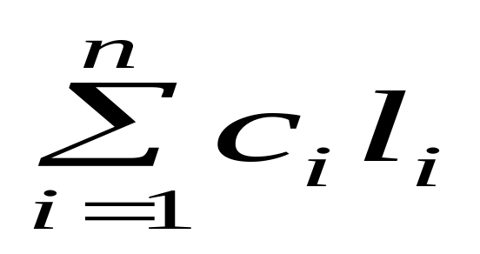
怎样的前缀码才能使文件的总编码长度最短？
  设组成文件的字符集A={a₁, a₂, …, a_{n}}，其中，a_{i}的编码长度为 l_{i} ；a_{i}出现的次数为c_{i} 。要使文件的总编码最短，就必须要确定l_{i}，使 得 取最小值。
如何设计出总编码最短的前缀码？
Huffman于1952年提出了哈夫曼算法。

Slide 164
5.4.2 扩充二叉树
定义5.5
为了使问题的处理更为方便，每当原二叉树中出现空子树时，就增加特殊的结点——空树叶，由此生成的二叉树称为扩充二叉树。

Slide 165
(a)
(b)
二叉树和它的扩充二叉树
扩充二叉树中每个圆形结点都有两个子结点，每一个方形结点都没有子结点。
规定空二叉树的扩充二叉树为只有一个方形结点。以下称圆形结点为内结点，方形结点为外结点。

Slide 166
定义5.6
扩充二叉树的外通路长度定义为从根到每个外结点的路径长度之和，内通路长度定义为从根到每个内结点的路径长度之和。
下图中，外通路长度为
3 +3 +2 +3 + 4 + 4 +3 +3=25
内通路长度为 2 +1 + 0 +2 +3 +1+2=11

Slide 167
定义5.7
给扩充二叉树的 n 个外结点分别赋上一个实数权。扩充二叉树的加权外通路长度定义为：
WPL=Σ _{i = 1…n} w_{i} ×L_{i} ，其中 n 表示外结点的个数，w_{i} 和 L_{i} 分别表示外结点 k_{i} 的权值和根到 k_{i}的路径长度。

Slide 168
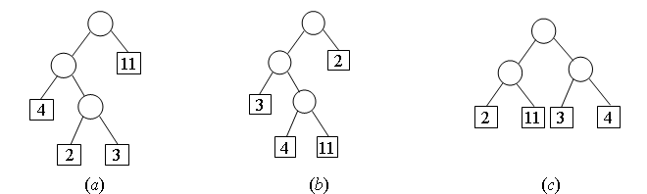
上述三棵扩充二叉树的加权外通路长度分别是：
4×2+2×3+3×3+11×1 = 34
3×2+4×3+11×3+2×1 = 53
2×2+11×2+3×2+4×2 = 40

Slide 169
定义5.8
在外结点权值分别为 w₁ , w₂ , … , w_{n}的所有扩充二叉树中，加权外通路长度最小的扩充二叉树称为最优二叉树 。

Slide 170
5.4.3 哈夫曼树与哈夫曼编码
文件编码问题就变成构造最优二叉树问题，每个外结点代表一个字符，其权值代表该字符的频率，从根到外结点的路径长度就是该字符的编码长度。
为求得最优二叉树，哈夫曼巧妙地设计了哈夫曼算法，通过哈夫曼算法可以建立一棵哈夫曼树，从而为压缩文本文件建立了哈夫曼编码。
1951年哈夫曼在MIT的学期报告题目为查找最有效的二进制编码。由于无法证明哪个已有编码是最有效的，他转向新的探索，最终发现了基于有序频率二叉树编码的想法，并证明其是最有效的。

Slide 171
5.4.3 构造哈夫曼树
❖ 哈夫曼算法基本思想：
① 根据给定的n个权值w₁ , w₂ , … ,w_{n}构成n棵二叉树的森林F={T₁ ,T₂ , … ,T_{n} }，其中每棵二叉树T_{i}中都只有一个权值为w_{i}的根结点，其左、右子树均为空；
② 在森林F中选出两棵根结点权值最小的树作为一棵新树的左、右子树，且置新树的根结点的权值为其左、右子树上根结点的权值之和；
③ 从F中删除构成新树的那两棵树，同时把新树加入F中；
④ 重复第②和第③步，直到F中只含有一棵树为止，此树便是哈夫曼树。

Slide 172
[例]: F={7, 5, 2, 4}
5
2
4
7
5
6
7
2
4
18
7
11
7
11
5
6
5
6
2
4
2
4

Slide 173
文件包含7种字符：a、e、i、s、t、sp（空格）和nl（换行），且文件中有10个a，15个e，12个i，3个s，4个t，13个sp，1个nl。
F={3, 4, 15, 12, 13, 1, 10}

Slide 174
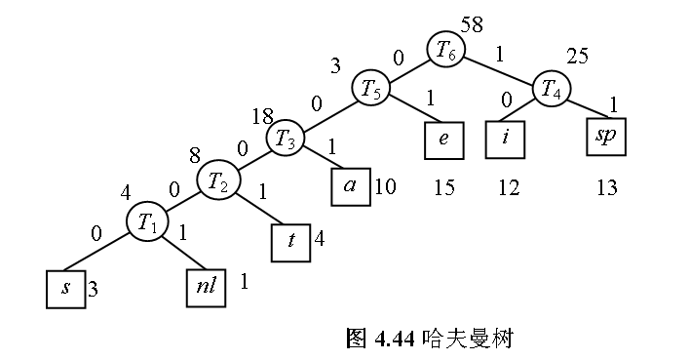
文件编码
文件包含7种字符:
a、e、i、s、t、sp (空格)、nl (换行), 且文件中有10个a, 15个e, 12个i, 3个s, 4个t, 13个sp, 1个nl .
F={3, 4, 15, 12, 13, 1, 10}
33

Slide 175
哈夫曼编码：将哈夫曼树每个分支结点的左分支标上0，右分支标上1，把从根结点到每个叶结点的路径上的标号连接起来，作为该叶结点所代表字符的编码，这样得到的编码称为哈夫曼编码。

Slide 176
定理5.2 在外结点权值分别为w₁,w₂,…,w_{n}的扩充二叉树中，由哈夫曼算法构造出的哈夫曼树的带权路径长度最小，因此哈夫曼树为最优二叉树。
根据该定理可知，对于所有的编码，哈夫曼编码使文件的总编码长度最短。实际上，哈夫曼算法的应用很广，这里只是以哈夫曼编码为例来说明哈夫曼算法。由观察可知，字符集中的字符所在的结点均是哈夫曼树中的外结点。
哈夫曼树中没有度为 1 的结点。

Slide 177
哈夫曼编码
哈夫曼编码的主要用途是实现数据压缩。
设给出一段报文：
CAST CAST SAT AT A TASA
字符集合是 { C, A, S, T }
若给每个字符以等长编码
A : 00 T : 10 C : 01 S : 11
01001110 01001110 110010 0010 00 10001100
则总编码长度为 18 * 2 = 36.

Slide 178
[例] 哈夫曼编码
报文：CAST CAST SAT AT A TASA
字符集合是 { C, A, S, T }，
各个字符出现的频度(次数)是 W＝{ 2, 7, 4, 5 }
编码
A (0)
T (10)
C (110)
S (111)
总编码长度为35
1
0
18
7
0
1
A
11
5
0
1
T
6
2
4
C
S

Slide 179
在构造哈夫曼树的过程中，没有一片树叶是其他树叶的祖先，所以每个叶结点对应的编码不可能是其他叶结点对应的编码的前缀，由此可知哈夫曼编码是二进制的前缀码。
思考：哈夫曼编码是否唯一？

Slide 180
哈夫曼树中每个结点的结构为：
其中，LLINK和RLINK为链接域，INFO为信息域，Weight为该结点的权值。
LLINK | INFO | Weight | RLINK

Slide 181
Huffman算法
假设给定m个实数（权值）所在结点的地址存于一维数组H[1: m+1]中，该数组按每个结点的Weight域已经排序，即Weight(H[1])≤ … ≤Weight(H[m]) ≤ Weight(H[m+1])=+∞

Slide 182
算法Huffman( H, m . t )
Huffman1. [初始化]
FOR i=1 TO m DO
LLINK(H[i]) ← RLINK(H[i]) ← Λ.
Huffman2. [组合过程]
FOR i=1 TO m-1 DO
( t ⇐ AVAIL.
Weight(t) ← Weight(H[i] ) + Weight(H[i+1] ).
LLINK(t) ← H[i].
RLINK(t) ← H[i+1].

Slide 183
/*把新组合的结点t插入到数组H中，使得Weight(H[i+1]) ≤ … ≤ Weight(H[m]) */
j ← i + 2 .
WHILE Weight(t)>Weight(H[j]) DO
( H[j-1] ← H[j] .
j ← j + 1. )
H[j-1] ← t. )▐

Slide 184
编码：依次将数据文件中的字符按哈夫曼树转换成哈夫曼编码。
解码：依次读入文件的二进制码，从哈夫曼树的根结点出发，若当前读入0，则走向其左孩子，否则走向其右孩子，到达某个叶结点时，便可以译出相应的字符。
思考：非二进制哈夫曼算法（编码）
从贪心算法的角度，哈夫曼算法每次合并选取权重最小的两棵树，这是合并阶段的最好选择。这一系列局部最优的选择，产生了一个全局最优的前缀编码。

Slide 185
哈夫曼编码使用变长前缀编码来压缩数据，出现次数较多的符号使用较短的编码，出现次数较少的符号使用较长的编码，能获得很不错的压缩率。
哈夫曼编码也有一些缺点，如二叉树大量占用内存、码表过大、编解码速度慢等等。
1964年Schwartz提出了范式哈夫曼编码(Canonical Huffman Code)算法。
范式哈夫曼算法可以根据编码位长算出编码。这样输出的码表就大大的减少了，而且编解码过程不再需要二叉树结构。在提高编解码速度的同时，内存占用也大幅减少。

Slide 186
静态哈夫曼编码：两遍扫描，延迟大，影响实时性
动态哈夫曼编码：第t+1个字符的编码是根据前t个字符得到的哈夫曼树确定的，压缩和解压采用相同的算法来更新哈夫曼树。

Slide 187
5.5 树的存储和操作
5.5.1 树与二叉树的转换
5.5.2 树的链接存储
5.5.3 树和森林的遍历
5.5.4 树的顺序存储

Slide 188
5.5.1 树与二叉树的转换
1) 树转换成二叉树
2) 森林转换成二叉树
3) 二叉树转换成树
4) 二叉树转换成森林

Slide 189
树或森林与二叉树之间有一种自然的对应关系。任一个森林或一棵树都可对应到一棵二叉树；反之，任一棵二叉树也能唯一对应一个森林或一棵树。

Slide 190
1. 树转换成二叉树
按如下步骤可将任一棵树 T 自然地转换成相应的二叉树：
在所有兄弟结点间加一条连线；
对 T 中每个结点 p，除保留与其大孩子和大兄弟结点的连线之外，去掉 p 与其它孩子结点间的连线；
调整部分连线方向、长短使之成为符合二叉树规范的图形。

Slide 191
树转换成二叉树的过程
A
A
A
A
B
B
C
D
B
C
D
B
C
D
C
D
E
E
F
E
F
E
F
F

Slide 192
2. 森林转换成二叉树（方法1）
树可转换成二叉树，森林作为树的有限集合，也可转换成二叉树。
把森林看成一棵树，森林中所有树的根结点彼此看成兄弟结点。
为此在形式上引进一个虚拟总根 R，作为所有树根的父结点，当转换成二叉树时，虚拟总根 R 不起任何作用。

Slide 193
[例]
A
E
G
B
C
D
H
I
F
J

Slide 194
[例]
R
A
E
G
B
C
D
H
I
F
J

Slide 195
R
A
B
E
A
E
G
C
F
G
B
C
D
H
I
F
D
H
J
I
二叉树
J

Slide 196
2. 森林转换成二叉树（方法2）
将森林中每一棵树转换成二叉树， 因为每棵二叉树之根结点的右子树均为空，故可将第一棵二叉树的根结点视为总根，将其他二叉树的根结点彼此视为兄弟，依次从左到右连接在一起。

Slide 197
A
A
B
B
C
D
C
A
D
B
E
E
E
C
F
G
F
F
D
H
G
G
I
二叉树
H
H
I
J
I
J
J

Slide 198
3. 二叉树转换成树
如果二叉树（按前面将树转换成二叉树之方法转换来的二叉树）根结点的右子树为空，则能自然地将该二叉树转换成对应的树：
对每个右孩子结点，找其大兄弟结点的父结点，并在两者间加一连线；
去掉所有父结点和右孩子之间的连线；
调整部分连线方向、长短使之成规范图形.

Slide 199
二叉树和它自然对应下的树
A
A
B
B
C
C
E
D
E
D
F
F
(a)
(b)

Slide 200
A
B
A
×
C
B
C
D
×
E
D
E
F
×
F
(c)
(d)

Slide 201
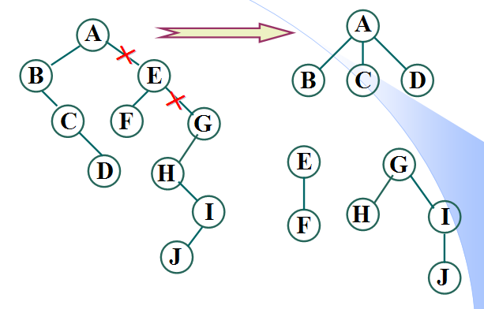
4. 二叉树转换成森林
若根结点的右子树非空，则可将二叉树转换成相应的森林。具体转换办法如下:
从根结点出发，断开其与右孩子的连线，得到多个二叉树；
将每个二叉树，转换成树形，就得到对应的森林。

Slide 202
二叉树和它自然对应下的森林
A
A
A
×
B
F
B
F
B
F
×
C
G
H
C
G
H
C
G
H
D
I
D
I
D
I
E
J
E
J
E
J
(a)
(b)
(c)

Slide 203
A
F
H
B
C
G
I
J
D
E
(d)
由上述转换可见，任一森林都对应一棵二叉树， 逆转这个过程，则任一棵二叉树都对应唯一的一个森林。我们称这个变换为森林与二叉树之间的自然对应。

Slide 204
森林转换成二叉树
定义 5.9 设F=(T₁，T₂，…，T_{n}) 表示由树T₁, T₂, …, T_{n}组成的森林，森林 F自然对应下的二叉树B(F)递归定义如下：
若 n = 0，则 B(F) 为空；
若 n > 0，则 B(F) 的根是Root(T₁)，B(F)的右子树是B ((T₂, T₃, …, T_{n}))，左子树是 B ((T₁₁, T₁₂, …, T_{1m})), 其中T₁₁, T₁₂, …, T_{1m} 是 Root(T₁)的诸子树。

Slide 205
A
A
F
H
B
F
B
C
G
I
J
C
G
H
D
E
D
I
E
J
从上图可知： 由森林转换成二叉树之后，二叉树的根是第一棵树的根，二叉树的左子树是由第一棵树的诸子树转换来的，二叉树的右子树是由第二棵树和第三棵树转换来的。

Slide 206
二叉树转换成森林
定义 5.10 设二叉树T 的根是 Root(T)，T 的左子树是 L，T 的右子树是 R，二叉树 T 在自然对应下的森林 F(T) 递归定义如下：
⑴ 若 T 为空，则 F(T) 为空的森林；
⑵ 若 T 非空，则 F(T) 由第一棵树T₁和森林F(R)组成，其中T₁是以Root(T)为根的树，T₁的诸子树由森林F(L)组成。

Slide 207
5.5.2 树的链接存储结构
树形结构是非线性结构，最自然表示树形结构的方法是链接结构。树形的链接存储结构主要有：
⑴ Father 链接结构
⑵ 儿子链表结构
⑶ 父亲-孩子链表结构
⑷ 孩子-兄弟链接结构

Slide 208
(1) Father链接结构：不易实现遍历
可以使用数组实现Father链接结构，称为Father数组表示法。
A
∧
A
B
C
D
B
C
D
E
F
E
F

Slide 209
(2) 儿子链表结构
R
数组下标:
1
2
3
4
5
6
7
8
9
10
R
2
3
4 /
A
B
C
A
5
6 /
B /
C
7 /
D
E
F
D /
E /
G
H
K
F
8
9
10 /
G /
* 便于涉及孩子的操作；但不易遍历
* 求结点的双亲时不方便。
H /
K /

Slide 210
⑶ 父亲—儿子链表结构
Father 数组表示与儿子链表表示相结合的存储结构。
下 标 | 数据 | 父亲 | 指针
1 | R | −1
2 | A | 1
3 | B | 1 | Λ
4 | C | 1
5 | D | 2 | Λ
6 | E | 2 | Λ
7 | F | 4
8 | G | 7 | Λ
9 | H | 7 | Λ
10 | K | 7 | Λ
R
2
3
4
Λ
A
B
C
5
6
Λ
D
E
F
7
Λ
G
H
K
8
9
10
Λ

Slide 211
(4) 孩子-兄弟链接存储结构（二叉树表示法）
树与二叉树之间有自然对应关系，可把树转换成对应的二叉树。在这样的二叉树中，一个结点的左分支是它的大儿子结点（即最左边的儿子结点），右分支是它的大兄弟结点（即以从左到右为序的下一个兄弟结点）。因此可用左儿子—右兄弟链接方法进行存储。
结点结构:
Firstchild
Data
NextBrother

Slide 212
孩子兄弟表示法示例：
R
∧
A
R
∧
D
∧
B
A
B
C
E
C
∧
∧
∧
F
∧
D
E
F
∧
G
G
H
K
∧
H
∧
K
∧
该存储结构的最大优点是：它与二叉树的链接表示完全一样，可用二叉树的算法来实现对树的操作。

Slide 213
搜索大儿子结点和下一个兄弟结点
算法GFC( p . q )
GFC1. [指针p所指结点存在，并且存在大儿子结点]
IF p ≠ Λ AND FirstChild (p ) ≠ Λ THEN
( q ← FirstChild (p ). RETURN . )
GFC2. [大儿子结点不存在]
q ← Λ . ▐
算法GNB ( p . q )
GNB1. [p所指结点存在，并且存在下一个兄弟结点]
IF p ≠ Λ AND NextBrother (p ) ≠ Λ THEN
( q ← NextBrother (p ). RETURN. )
GNB2. [下一个兄弟结点不存在]
q ← Λ . ▐

Slide 214
5.5.3 树和森林的遍历
1、树的遍历
先根遍历：先访问树的根结点，然后依次先根遍历每棵子树。
A
先根遍历序列：A B C E F D
B
C
D
E
F

Slide 215
后根遍历：
先依次后根遍历每棵子树，然后访问树的根结点。
A
后根遍历序列：B E F C D A
B
C
D
E
F

Slide 216
2、森林的遍历
先根遍历森林：
① 访问森林中第一棵树的根结点；
② 先根遍历第一棵树中的诸子树(森林) ；
③ 先根遍历其余的诸树(森林)。

Slide 217
[例]
A
E
G
B
C
D
H
I
F
J
森林的先根遍历序列：
A B C D E F G H I J

Slide 218
A
B
E
C
F
G
D
H
I
二叉树
J
森林所对应二叉树的先根序列：
A B C D E F G H I J

Slide 219
后根遍历森林：
① 后根遍历第一棵树的诸子树（森林） ；
② 访问森林中第一棵树的根结点；
③ 后根遍历其余的诸树（森林）。

Slide 220
[例]
A
E
G
B
C
D
H
I
F
J
森林的后根遍历序列：
B C D A F E H J I G

Slide 221
A
B
E
C
F
G
森林对应二叉树的中根序列：
B C D A F E H J I G
D
H
I
二叉树
J
森林的后根遍历序列与其对应的二叉树的中根遍历序列一致。

Slide 222
①递归算法——递归先根遍历以t为根的树
算法PreOrder( t )
PreOrder1. [若t为空返回]
IF t = Λ THEN RETURN.
PreOrder2. [访问t所指结点]
PRINT(Data ( t ) ).
PreOrder3. [找 t 的第一个子结点]
GFC ( t . child ).
PreOrder4. [先根遍历t所指结点的诸子树]
WHILE child ≠ Λ DO
( PreOrder (child).
GNB (child . child). ) ▐

Slide 223
A
B
A
C
B
C
D
E
D
F
E
F

Slide 224
迭代算法
首先，将结点p设为根结点。
（1）若结点p不为空，访问结点p，将结点p压入栈，并将其大儿子结点设为结点p；反复执行（1），直至结点p为空。
（2）从栈中弹出一个结点，将其设为结点p，若它有大兄弟结点，则将该兄弟结点设为结点p；否则，反复执行（2），直至弹出的结点有大兄弟结点或栈空以至无结点可弹出。
（3）反复执行（1）和（2），直至栈为空。

Slide 225
② 迭代算法—先根遍历以t为根指针的树
算法NPO( t )
NPO1. [创建堆栈S]
CREATE (S).
NPO2. [保存根指针]
p ← t .
NPO3. [若p所指结点不为空，访问p所指结点，将p压入栈，并将其FirstChild指针设为p.]
WHILE p ≠ Λ DO
( PRINT ( Data ( p ) ).
S ⇐ p .
p ←FirstChild (p ). )

Slide 226
NPO4. [从栈中弹出指针，直至弹出的指针所指结点有大兄弟结点或栈空以至无结点可弹出。]
WHILE p = Λ AND S非空 DO
( p ⇐ S .
p ← NextBrother ( p ). )
NPO5. [重复上述过程]
IF S非空 THEN GOTO NPO3. ▐

Slide 227
A
A
B
B
C
D
C
D
E
F
E
G
G
F

Slide 228
以下图为例，算法NPO的执行过程。
A | B | D | E | G | F | C
A
 |  | G
 | D | E | F
 | B | B | B | C
 | A | A | A | A
B
D
C
E
A
入B入
D入
D
出E
入
G入
G
出E
出F入
F
出B
出C入
C
出A
出
G
F
WHILE p≠Λ DO ( PRINT Data( p). S⇐ p. p← FirstChild( p). )
WHILE p = Λ 且 S非空 DO ( p⇐ S. p← NextBrother ( p ). ).

Slide 229
3. 树和森林的层次遍历
[例]
A
E
G
B
C
D
H
I
F
J
森林的层次遍历序列：
A E G B C D F H I J

Slide 230
A
E
G
A
B
C
D
H
I
B
E
F
树和森林的层次遍历
是沿NextBrother链访问的过程，指针 FirstChild起承上启下的作用，可以使用队列辅助实现遍历。
C
F
J
G
D
H
I
J
森林的层次遍历序列：
A E G B C D F H I J

Slide 231
算法LevelOrder( t )
// 指针t指向与森林自然对应的二叉树的根
L1 [创建一个辅助队列]
CREATE( Q ).
L2 [根结点入队]
Q ⇐ t . //根结点入队列
L3 [利用队列进行层次遍历]
WHILE NOT IsEmpty(Q) DO
( p ⇐ Q .
WHILE p≠NULL DO
( PRINT( data(p) ).
IF FirstChild(p)≠NULL THEN Q⇐ FirstChild(p).
p←NextBrother( p) . ) ) ▐

Slide 232
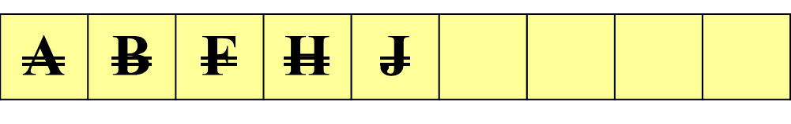
A
B
E
C
F
G
D
H
I
J
Q ⇐ t .
WHILE Q 非空 DO
( p ⇐ Q.
WHILE p ≠ Λ DO
( PRINT data( p).
若FirstChild( p)≠Λ 则 Q⇐ FirstChild( p).
p ← NextBrother ( p). ) )
A | E | G | B | C | D | F | H | I | J

Slide 233
遍历操作的应用
① 搜索父结点
FindFather( t, p. result ) /*在以t为根的树中，搜索p所指结点的父结点。 */
算法思想：
令q 指向 t 的大儿子结点，若q = p，t 就是p 的父结点；否则，在以 q为根的子树中找 p 的父结点，即 FindFather( q, p. result );
若未找到，令 q 指向 t 的下一个儿子结点，即q 的右兄弟结点，重复上述步骤，直至找到 p 的父结点或找完 t 的所有儿子结点。

Slide 234
① 搜索父结点
算法FindFather( t, p. result )
FF1[ t = Λ 或 p = Λ ]
IF t = Λ OR p = Λ THEN ( result ← Λ. RETURN. )
FF2[ 从t 的第一棵子树开始搜索p ]
q←FirstChild (t).
WHILE q ≠ Λ AND q≠ p DO
( FindFather( q , p. result )
IF result = Λ THEN q ← NextBrother( q ).
ELSE RETURN. )
FF3[递归出口：若p是t的一个子结点，令 result 指向t]
IF q = p THEN result ←t .
ELSE result ← Λ . ▐
类似先根遍历，时间复杂度为O(n).
A
Λ
Λ
B
C
Λ
D
Λ
Λ
E
Λ
F
Λ

Slide 235
② 搜索指定数据域的结点
在t为根的树中，搜索数据成员等于target的结点。
算法思想：
❖ 若t的数据域为target，则指针result指向t ；
❖ 否则，p指向t的大儿子结点，在以p为根的树中进行搜索（递归调用）；
❖ 若在以p为根的树中搜索失败，令p指向其右兄弟结点，继续进行搜索，直到找到数据域等于target的结点或p为空。

Slide 236
算法FindTarget( t, target. result )
FT1[t不存在或t为所求]
IF t = Λ THEN ( result ← Λ . RETURN. )
IF Data (t) = target THEN ( result ← t . RETURN. )
FT2[从t的第一棵子树开始搜索]
p ← FirstChild ( t ) .
WHILE p ≠ Λ DO
( FindTarget ( p , target. result ).
IF result ≠ Λ THEN RETURN.
p ← NextBrother( p ). )
FT3[在以t为根的树中，没有搜索到数据成员等于target的结点]
result ← Λ . ▐
A
Λ
Λ
B
C
Λ
D
Λ
Λ
E
Λ
F
Λ

Slide 237
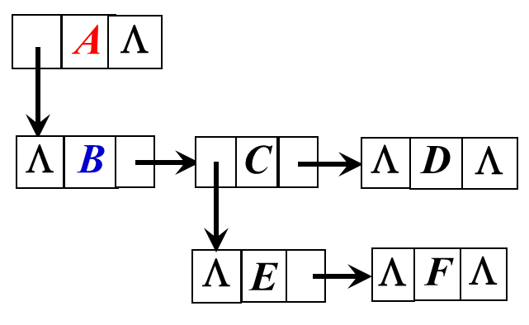
③ 释放子树
算法Del ( p ) /*删除根为p的子树 */
Del1. [指针p所指结点不存在，则返回]
IF p = Λ THEN RETURN.
Del2. [从左到右删除p的子树]
q ← FirstChild ( p ).
WHILE q ≠ Λ DO
( next ← NextBrother ( q ) .
Del ( q ) .
q ← next . )
AVAIL ⇐ p . ▐
类似后根遍历，时间复杂度为O(n).

Slide 238
④ 删除子树
三种情况：
1、删除以根结点R为根的树
2、删除以大儿子结点A为根的子树
3、删除以结点B或C(非大儿子结点)为根的子树
R
A
B
C
D
E
F
G
H
K

Slide 239
④ 删除子树
算法DS ( t, p ) /*在t为根的树中删除以p为根的子树
DS1. IF t = Λ OR p = Λ THEN RETURN.
DS2. [确定p所指结点的父结点是否存在]
FindFather( t , p . result ).
IF result = Λ THEN ( Del(p). RETURN. )
DS3. [若p所指结点的父结点存在，并且p是其父结点的大儿子结点]
IF FirstChild ( result ) = p THEN
( FirstChild ( result ) ← NextBrother ( p ).
Del ( p ).
RETURN. )

Slide 240
DS4. [若p所指结点的父结点存在，并且p不是其父结点的大儿子结点，则搜索p的前一个兄弟结点q]
q ← FirstChild ( result ).
WHILE NextBrother ( q ) ≠ p DO
q ← NextBrother ( q ).
NextBrother ( q ) ← NextBrother ( p ).
Del ( p ). ▐

Slide 241
5.5.4 树的顺序存储结构
双亲表示法
孩子表示法
先根序列及结点次数表示法
后根序列及结点次数表示法
层次序列表示法
儿子链表结束符表示法

Slide 242
1. 双亲表示法：层次顺序+父结点下标
数组下标:
1
2
3
4
5
6
7
8
9
10
R -1
R
A 1
A
C
B 1
B
C 1
D
E
F
D 2
E 2
F 4
G
H
K
G 7
* 便于涉及双亲的操作；
* 求结点的孩子时需要遍历整棵树。
H 7
K 7

Slide 243
2. 孩子表示法：层次顺序+子结点下标
R
1
2
3
4
5
6
7
8
9
10
数组下标:
R 2
3 4
A
C
A 5
6 -1
B
B -1
-1 -1
C 7
-1 -1
D
E
F
D -1
-1 -1
E -1
-1 -1
G
H
K
F 8
9 10
G -1
-1 -1
* 便于涉及孩子的操作；求双亲不方便；
* 采用同构的结点，空间浪费。
H -1
-1 -1
K -1
-1 -1

Slide 244
3. 树的先根序列及结点次数表示法
树的先根遍历的定义
（1）访问根结点
（2）从左到右依次先根遍历树的诸子树
R
A
C
B
D
E
F
G
H
K
先根序列 RADEBCFGHK

Slide 245
A
A
A
B
C
B
B
C
D
C
D
D
由上图知：包含A, B, C, D四个结点结构不同的树形，但它们的先根序列却相同，即皆为ABCD. 可见，以先根序顺序存储一棵树 T 的所有结点，显然无法确定 T 的结构.

Slide 246
定理5.3 如果已知一棵树的先根序列和每个结点相应的次数，则能唯一确定该树的结构。
证明：用数学归纳法
1. 若树中只有一个结点，定理显然成立。
2. 假设树中结点个数小于n(n≥2)时定理成立。
3.当树中有n个结点时，由树的先根序列可知，第一个结点是根结点，设该结点的次数为k，k≥1，因此根结点有k个子树。

Slide 247
第一个子树排在最前面，第k个子树排在最后面，并且每个子树的结点个数小于n，由归纳假设可知，每个子树可以唯一确定，从而整棵树的树形可以确定。
例：先根序列：A B C D E F G H I J K L
结点次数序列: 4 0 3 0 0 0 0 2 2 0 0 0

Slide 248
例如关于一棵树 T 有下述信息：
先根序列: A B C D E F G H I J K L
结点次数序列: 4 0 3 0 0 0 0 2 2 0 0 0
可从右向左来确定树 T 的结构，由先根序遍历的定义可知，I 是 J 和 K 的父结点；同样，H是 I 和 L 的父结点；C 是 D、E 和 F 的父结点；A 是 B、C、G 和 H 的父结点.

Slide 249
A
B
C
G
H
D
E
F
I
L
J
K
例：先根序列：A B C D E F G H I J K L
结点次数序列: 4 0 3 0 0 0 0 2 2 0 0 0

Slide 250
4. 树的后根序列及结点次数表示法
树还可用后根序列和结点次数进行顺序存储。
树的后根遍历递归定义：
从左向右依次后根遍历根结点的诸子树（若存在）；
访问树的根结点。

Slide 251
后根次序和结点次数表示法
后根序列 E F B C H I J G D A
结点的次数 0 0 2 0 0 0 0 3 1 3

Slide 252
5. 树的层次次序和结点次数表示法
已知一个树的层次序列和每个结点相应的次数，则能唯一确定该树的结构。
例如：
层次序列 A B C D E F G H I J
结点的次数 3 2 0 3 0 0 0 0 1 0

Slide 253
6. 树的儿子链表结束符表示法
在遍历序列中使用“)”指明儿子链表的结束；叶子结点没有儿子，所有叶子结点后都有一个“)”。如果一个叶子结点同时是父亲的最后一个儿子，那么叶子结点后就会有连续两个或多个“)”。
下图的先根序列顺序表示为：
A B ) C D ) E ) F ) ) G ) H I J ) K ) ) L ) ) )
A
B
C
G
H
D
E
F
I
L
J
K

Slide 254
5.6 等价类与并查集
5.6.1 等价类
等价关系：反身性、对称性、传递性
等价性问题：给定集合S及其上的若干等价元素对，询问S上的两个元素是否等价。
等价性问题的关键在于等价类的维护，这是并查集的一个典型应用。
初始每个元素生成一个集合，形成若干不相交集合；
输入一对等价元素，就合并这两个元素所在的集合；
如果判断两个元素是否等价，那么就查找这两个元素所在的集合是否相同。

Slide 255
并查集维护了一个不相交集的集合，为标识其中的每个集合，选择集合中的某个元素代表整个集合，该元素称为集合的代表元。保证相同集合的两个元素具有相同的代表元。
设x、y表示集合中的元素，并查集的三个操作。
MAKE_SET(x)：建立一个新的集合，它的唯一元素是x，因而x是代表元。
UNION(x, y)：将包含x和y的两个集合合并成一个新的集合。
FIND(x)：返回x所在集合的代表元。

Slide 256
算法EP ( ) /* 使用并查集解决等价性问题*/
EP1. [初始化]
READ( n, m, q ).
FOR i = 1 TO n DO MAKE_SET( i ) . //初始化并查集
EP2. [处理等价关系]
FOR i = 1 TO m DO (
READ( x , y ). // 读入一个等价元素对
UNION( x , y ). ) //合并x、y所在的集合
EP3. [处理查询]
FOR i = 1 TO q DO (
READ( x , y ). // 读入一个查询
IF FIND(x) = FIND(y) THEN PRINT (‘yes.’)
ELSE PRINT (‘no.’). ) ▐

Slide 257
5.6.2 并查集的实现
并查集的一种高效实现方式是使用树表示集合。每棵树代表一个不相交集，由树组成的森林代表并查集。
树的每个结点包含集合的一个元素，根结点包含集合的代表元。
FIND(x)操作查找元素x所在的树的根结点。每个结点引入向上的Father链接，每个结点的父亲为该集合的另外一个元素。
UNION(x, y)操作可以简单地让x所在的树的根结点指向y所在的树，或者反之。

Slide 258
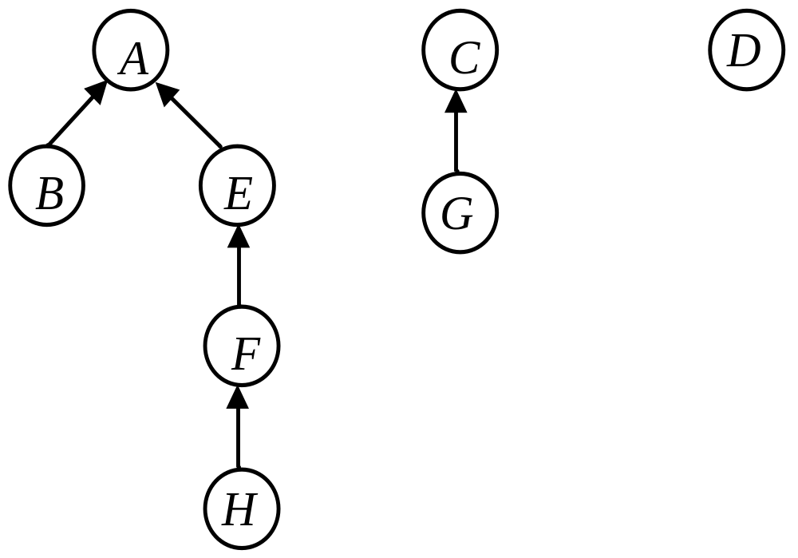
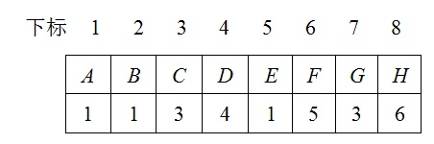
MAKE_SET(x)：为元素x生成一棵单结点树，x的父亲是其自身。
FIND(x)：由结点x开始，沿Father链向上访问，一直到根结点为止。
UNION(x, y)：使用Father链接连接两棵树的根。

Slide 259
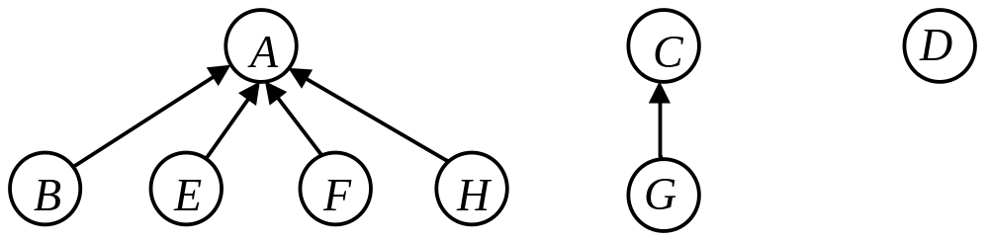
并查集的优化
合并规则：按结点数，按秩（子树高度）合并
FIND操作：带路径压缩的FIND操作

Slide 260
算法MAKE_SET ( x )
/*实现并查集的初始化操作，并查集使用Father数组表示 */
MS1. [ 根结点x的秩为0 ]
Father(x) ← 0. ▐ //初始时每棵树都只有一个根结点，保存秩即可
算法FIND( x )
/*实现并查集的查找元素所在集合的操作，递归算法，并查集使用Father数组表示。*/
FIND1. [ x是根？]
IF Father(x) ≤ 0 THEN RETURN x.
FIND2. [ 递归查找根结点，同时路径压缩 ]
fx←FIND( Father(x) ). //查找根结点
Father(x) ← fx. //路径压缩
RETURN fx. ▐

Slide 261
算法UNION( x, y )
/*实现并查集的合并操作，使用按秩合并策略，并查集使用Father数组表示。*/
UNION1. [分别取x和y所在树的根]
fx ← FIND(x) .
fy← FIND(y) .
UNION2. [ x和y在同一棵树？]
IF fx = fy THEN RETURN.
UNION3. [ 按秩合并]
IF Father[fx] < Father[fy] THEN Father(fy) ←fx.
// fx是根的秩的相反数，实际上相当 rank(fx) > rank(fy)
ELSE (
IF Father[fx] = Father[fy] THEN Father(fy) ← Father(fy) -1.
Father(fx) ←fy.
) ▐

Slide 262
带权并查集：朋友与敌人（最大团伙数 ）
输入若干朋友或敌人关系对，判断信息是否有矛盾。
用并查集的传递功能，将可以互相确认关系的人都放在一个集合中，则陌生人就处在不同的集合中。
当信息为两个人x和y是朋友的时候，合并x和y各自所在的集合。
赋给每个人一个权值表示“并查集中自己和父亲的关系”。可以在Find操作中判断出x, y和各自的代表元的关系，然后再通过x, y之间的关系就可以判断出两个代表元之间的关系，从而实现合并。

Slide 263
并查集+差分约束
奶牛场有很多只奶牛，饲养员给奶牛Bessie一个任务,去查看其它奶牛的身高,由于Bessie是只奶牛，无法直接看出第i只奶牛的身高，而只能看出第i只奶牛与第j只奶牛的身高差a。现在，饲养员让Bessie总共去看了m次身高，当然也就带回来m对奶牛的身高差，但是Bessie毕竟是奶牛，有时候眼睛可能会不好使。请帮助饲养员判断是不是需要给Bessie看看眼睛了。
每次读入两个点和差值，如果两个点在一个集合里，那么立刻判断是否距离之差为给出的那个数字，如果不在一个集合就合并，还需要记录或调整结点到祖先（根结点）的距离值（身高差）。

Slide 264
递归算法——递归先根遍历以t为根的森林
算法PreOrderF( t )
PreOrder1. [若t为空返回]
IF t = Λ THEN RETURN.
PreOrder2. [访问t所指结点]
PRINT( Data ( t ) ).
PreOrder3. [先根遍历第一棵树的诸子树]
PreOrder ( FirstChild ( t ) ).
PreOrder4. [先根遍历其余的诸树]
PreOrder ( NextBrother ( t ) ). ▐

Slide 265
递归算法——递归后根遍历以t为根的森林
算法PostOrderF( t )
PostOrder1. [若t为空返回]
IF t = Λ THEN RETURN.
PostOrder2. [后根遍历第一棵树的诸子树]
PreOrder ( FirstChild ( t ) ).
PostOrder1. [访问t所指结点]
PRINT( Data ( t ) ).
PostOrder4. [后根遍历其余的诸树]
PreOrder ( NextBrother ( t ) ). ▐

Slide 266
迭代算法—先根遍历以t为根指针的森林
算法NPOF( t )
NPOF1. [创建堆栈S]
CREATE (S).
NPOF2. [保存根指针]
IF t ≠ Λ THEN S ⇐ t.
NPOF3. [栈非空，依次先根遍历森林中的各棵树]
WHILE S非空 DO
( p ⇐ S . PRINT ( Data ( p ) ) .
IF NextBrother (p) ≠ Λ THEN S ⇐ NextBrother(p) .
IF FirstChild (p) ≠ Λ THEN S ⇐ FirstChild (p ) .
）. ▐

Slide 267
迭代算法—后根遍历以t为根指针的森林
算法NPOF* ( t )
NPOF * 1. [创建堆栈S]
IF t = Λ THEN RETURN.
CREATE (S). p← t .
NPOF * 2. [后根遍历森林]
WHILE p ≠ Λ OR S非空 DO
( WHILE p ≠ Λ DO ( S ⇐ p . p← FirstChild (p). ) .
p ⇐ S .
PRINT (Data ( p ) ).
p ← NextBrother(p) . ）. ▐

